Slide 1
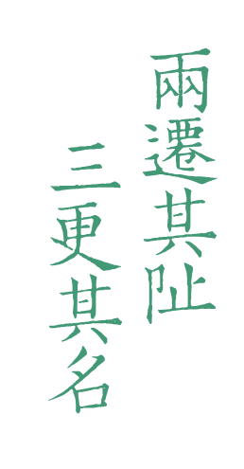
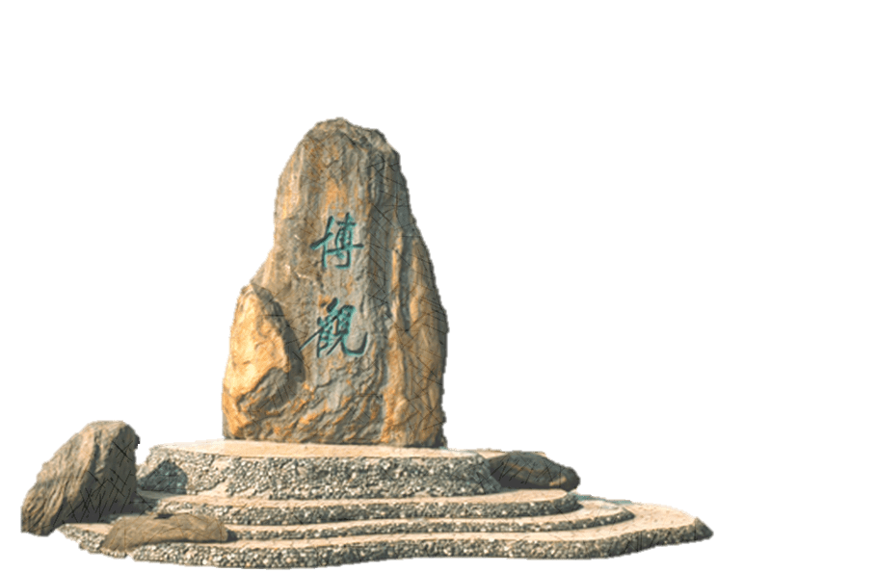




栉风沐雨终不惧
天朗气清换新绿
四川师范大学·模板制作
汇报人：青春川师
2019.4.8

Slide 2

本PPT元素采集，除字体与少数墨迹元素外
旧照片均由四川师范大学校史馆提供
文字内容由《四川师范大学校史读本》提供
川师地标照片均由作者现场拍摄获得
且本PPT内所有内容均已获得四川师范大学
校史馆与研究生院全力支持以及对外发布授权
四川师范大学内容丰富、精彩纷呈，PPT制作者囿于时间、水平和篇幅的局限，制作过程中难免挂一漏万，还望读者谅解，并请方家不吝赐教
使用的非常规字体均不可商用，特此标注

Slide 3

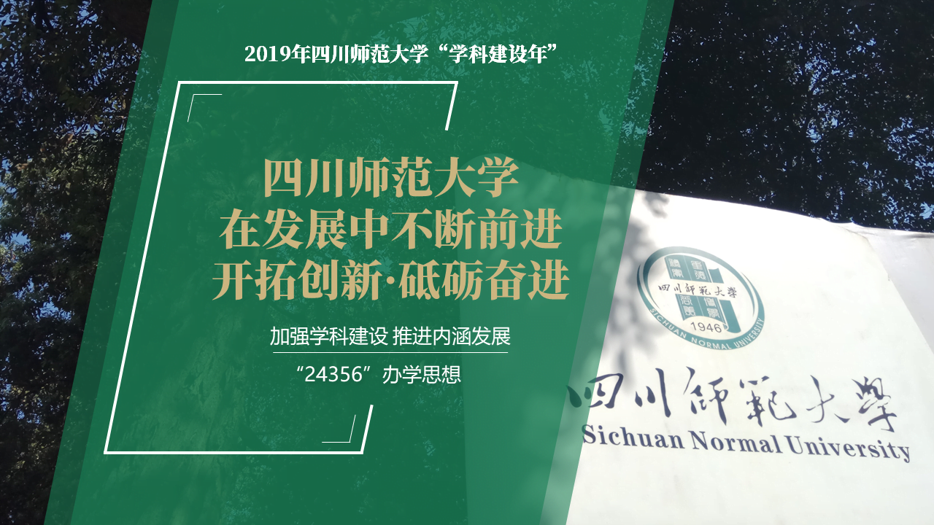

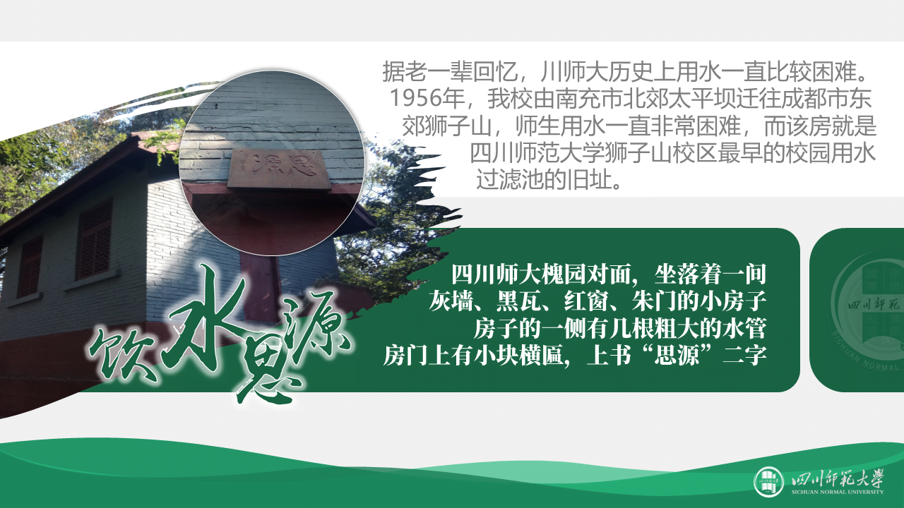
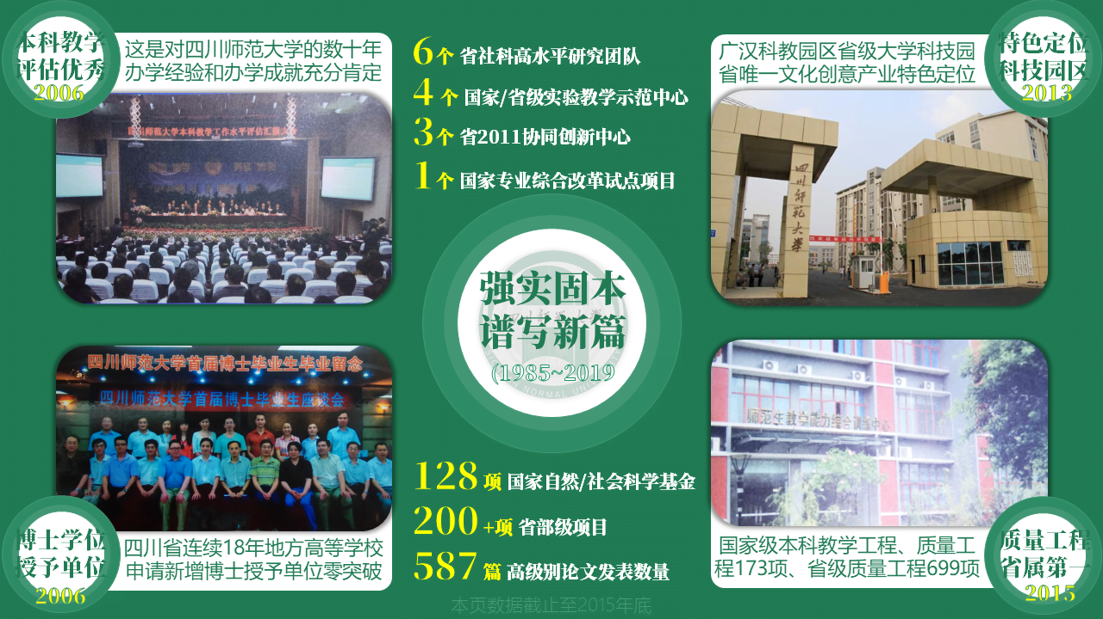

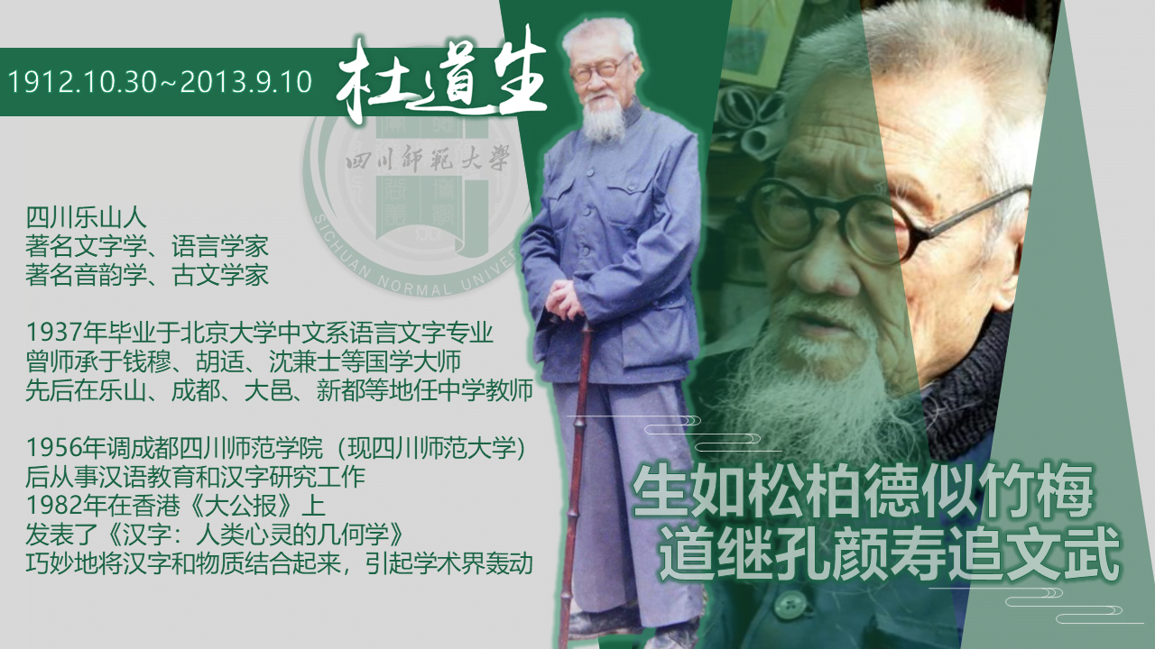
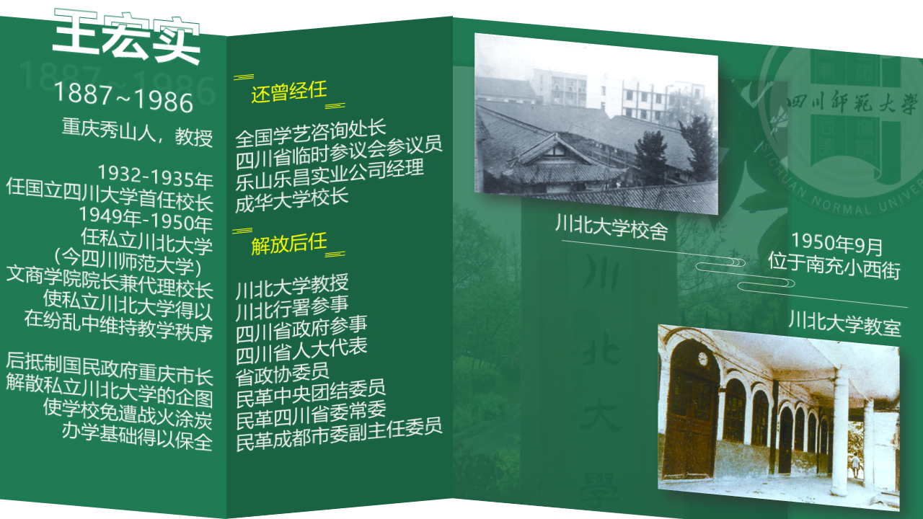
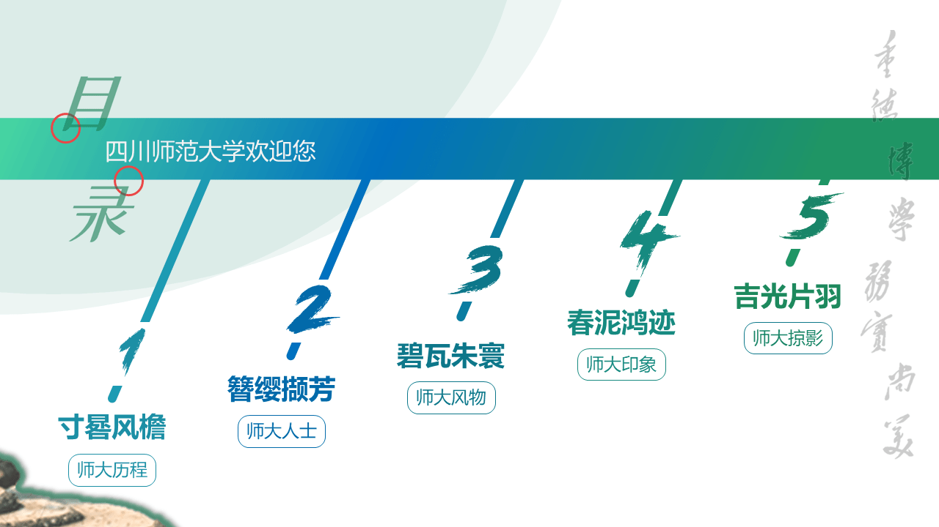
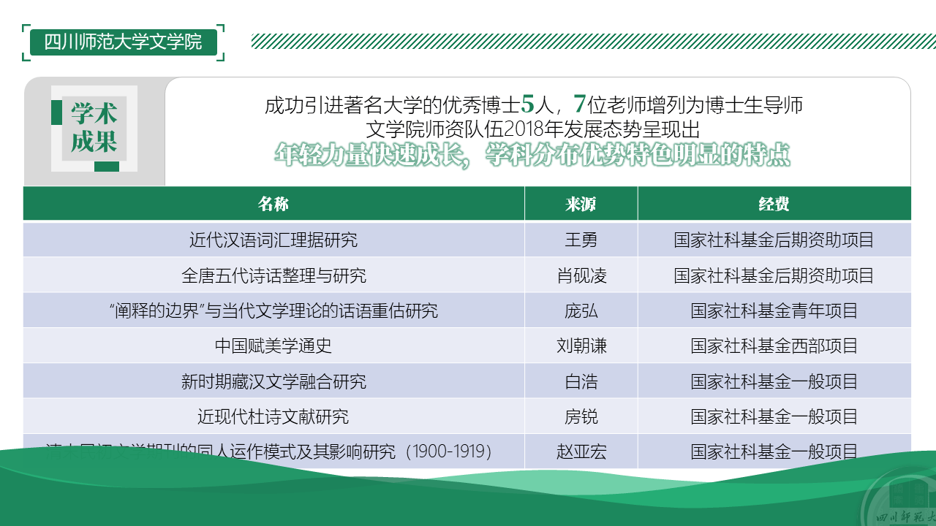
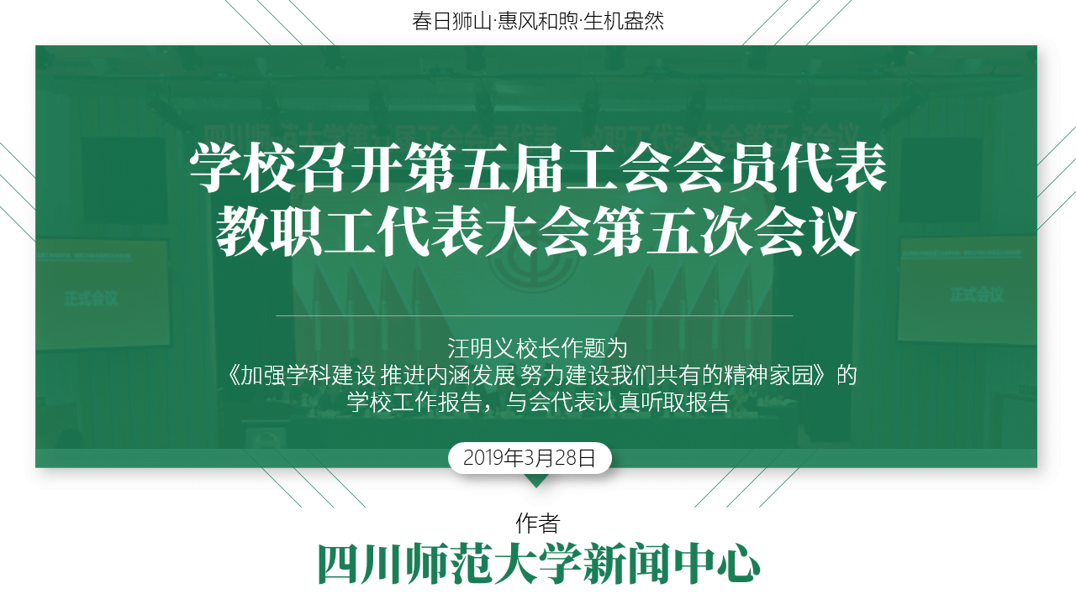
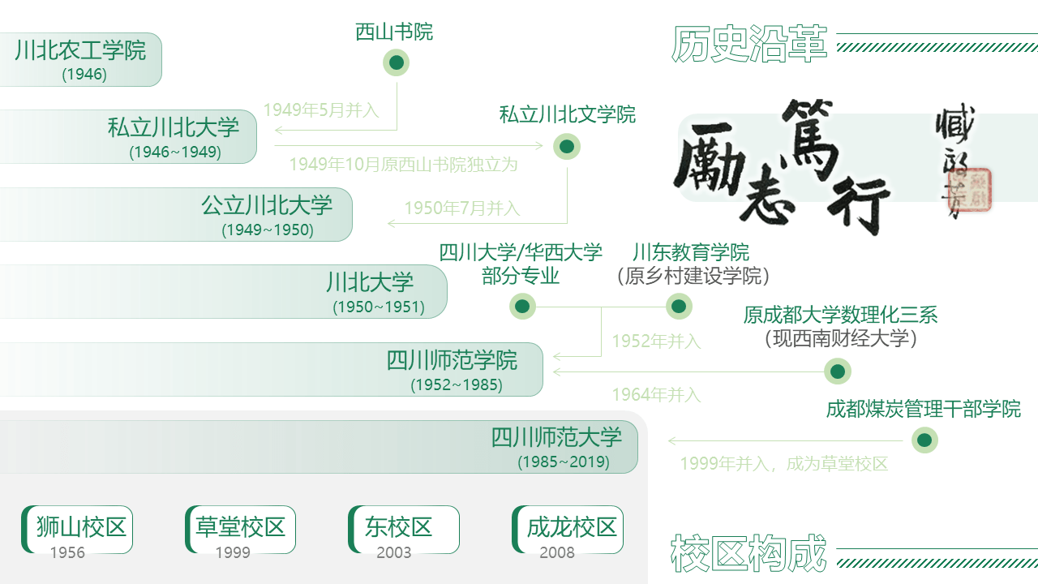

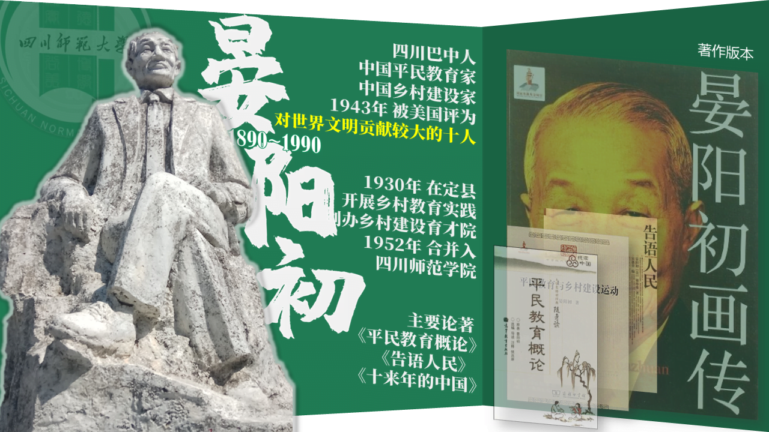
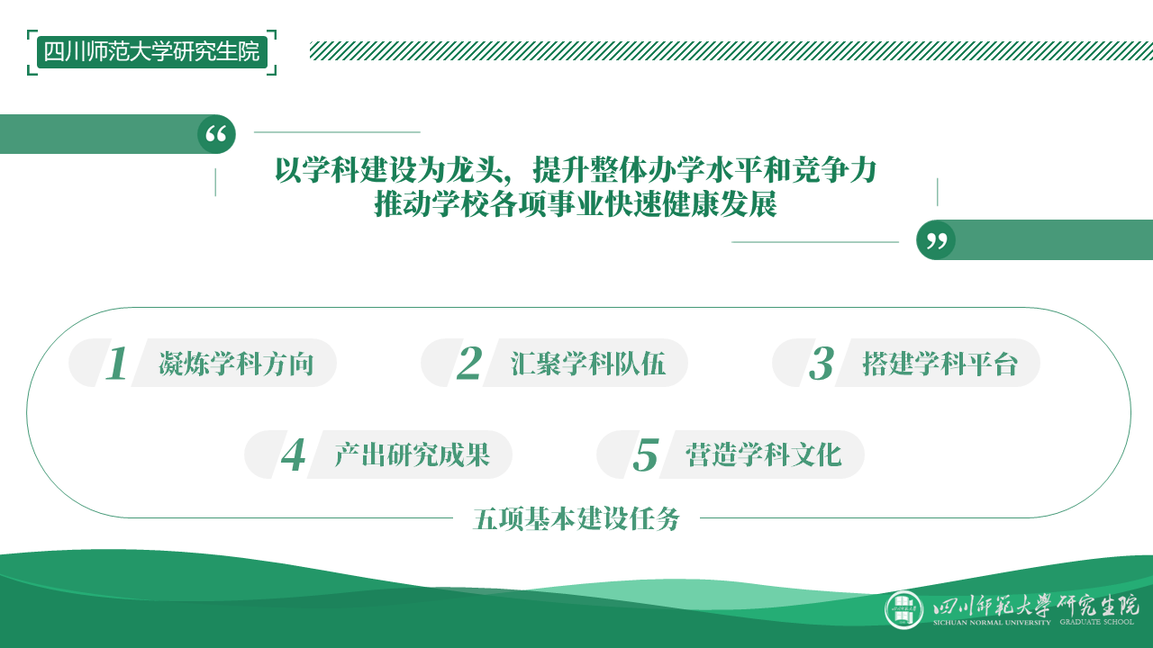

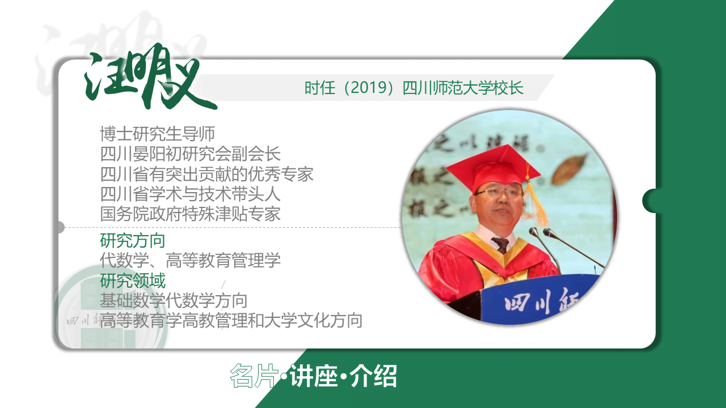
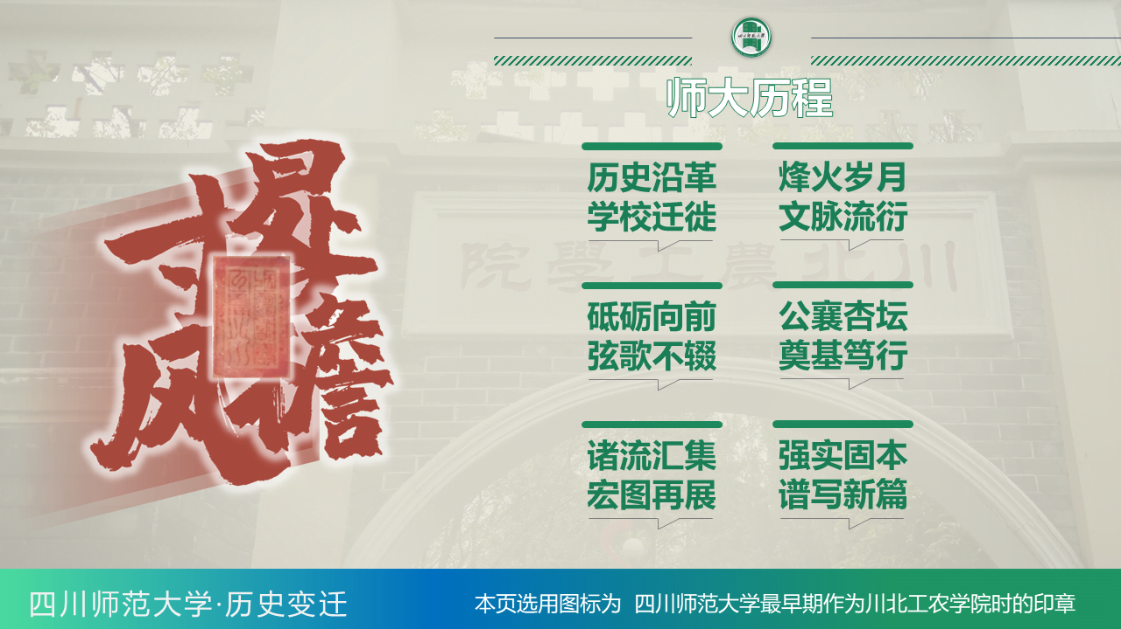
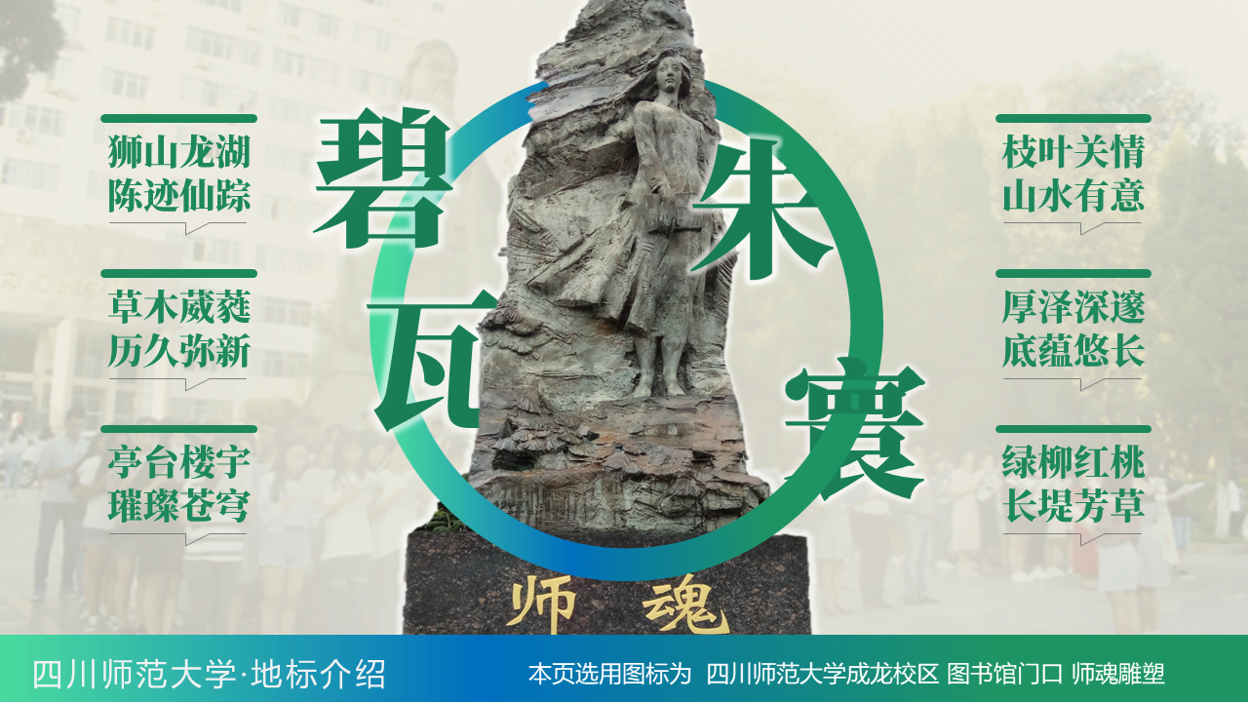
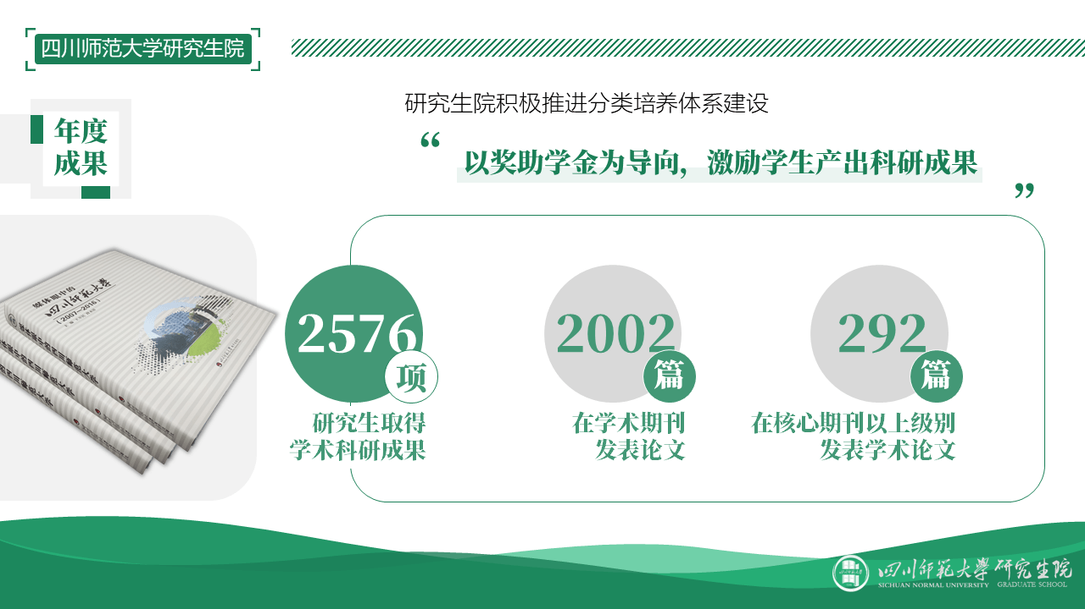
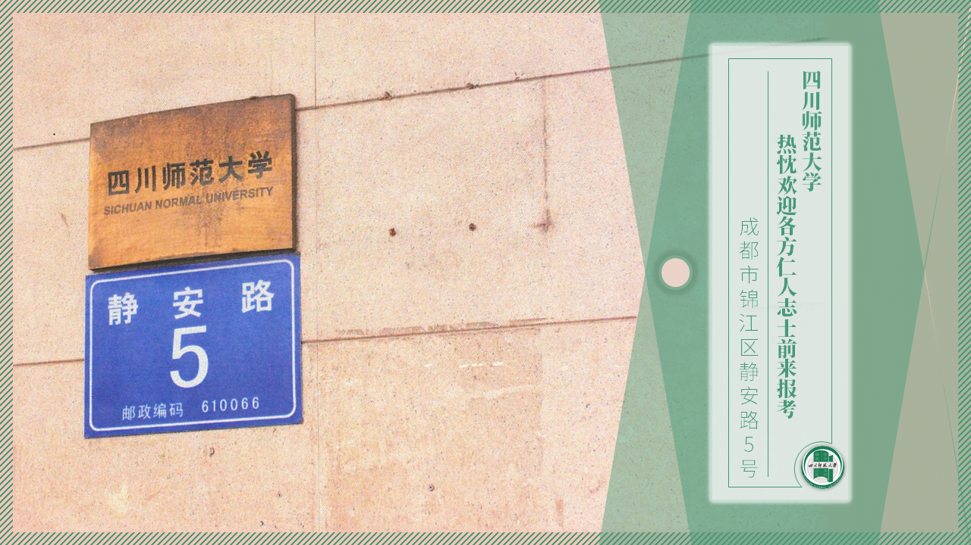
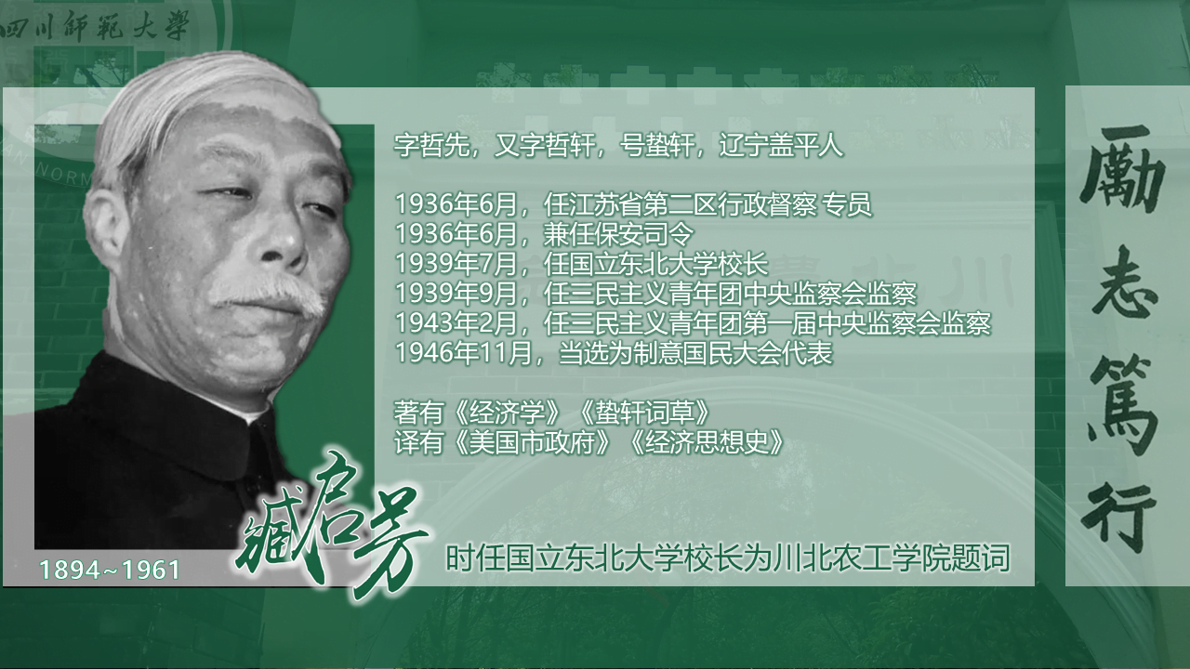
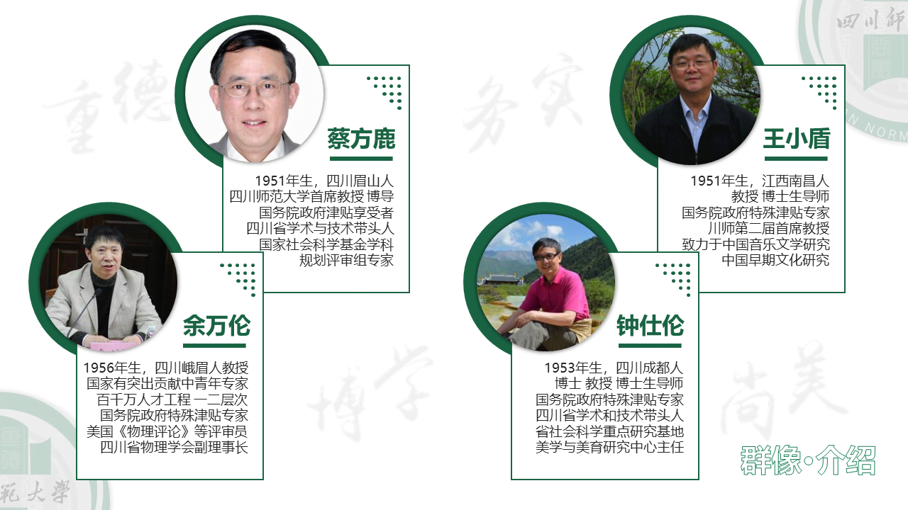
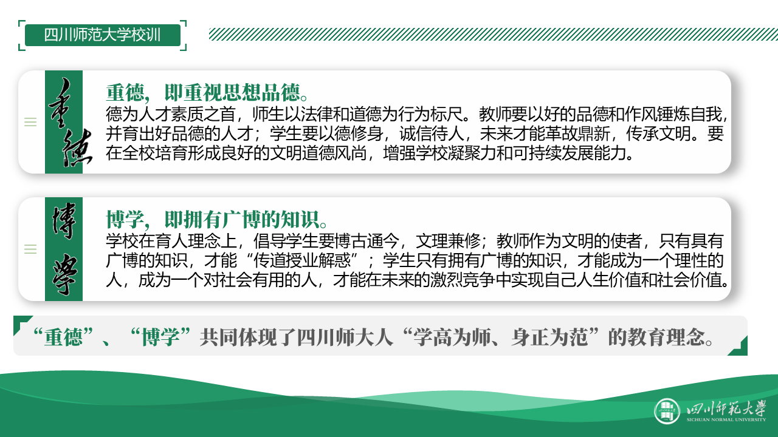


Slide 4
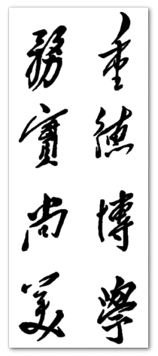


四川师范大学欢迎您
吉光片羽
春泥鸿迹
师大掠影
碧瓦朱寰
师大印象
簪缨撷芳
师大风物
寸晷风檐
师大人士
师大历程

Slide 5





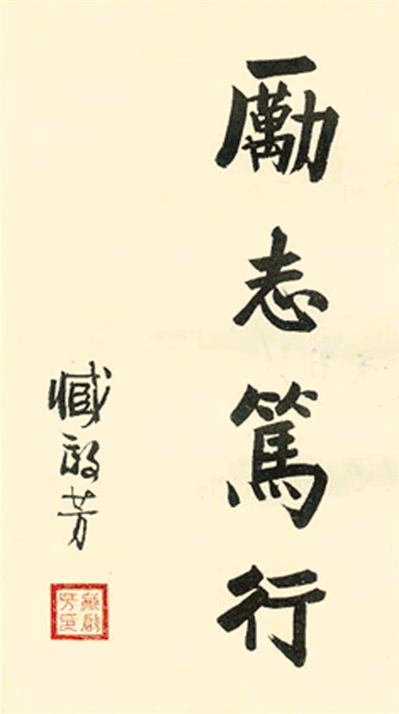
西山书院
历史沿革
川北农工学院
(1946)
1949年5月并入
私立川北文学院
私立川北大学
(1946~1949)
1949年10月原西山书院独立为
公立川北大学
1950年7月并入
(1949~1950)
四川大学/华西大学部分专业
川东教育学院
（原乡村建设学院）
川北大学
(1950~1951)
原成都大学数理化三系
（现西南财经大学）
1952年并入
四川师范学院
(1952~1985)
1964年并入
成都煤炭管理干部学院
四川师范大学
(1985~2019)
1999年并入，成为草堂校区
狮山校区
草堂校区
东校区
成龙校区
校区构成
1956
1999
2003
2008

Slide 6
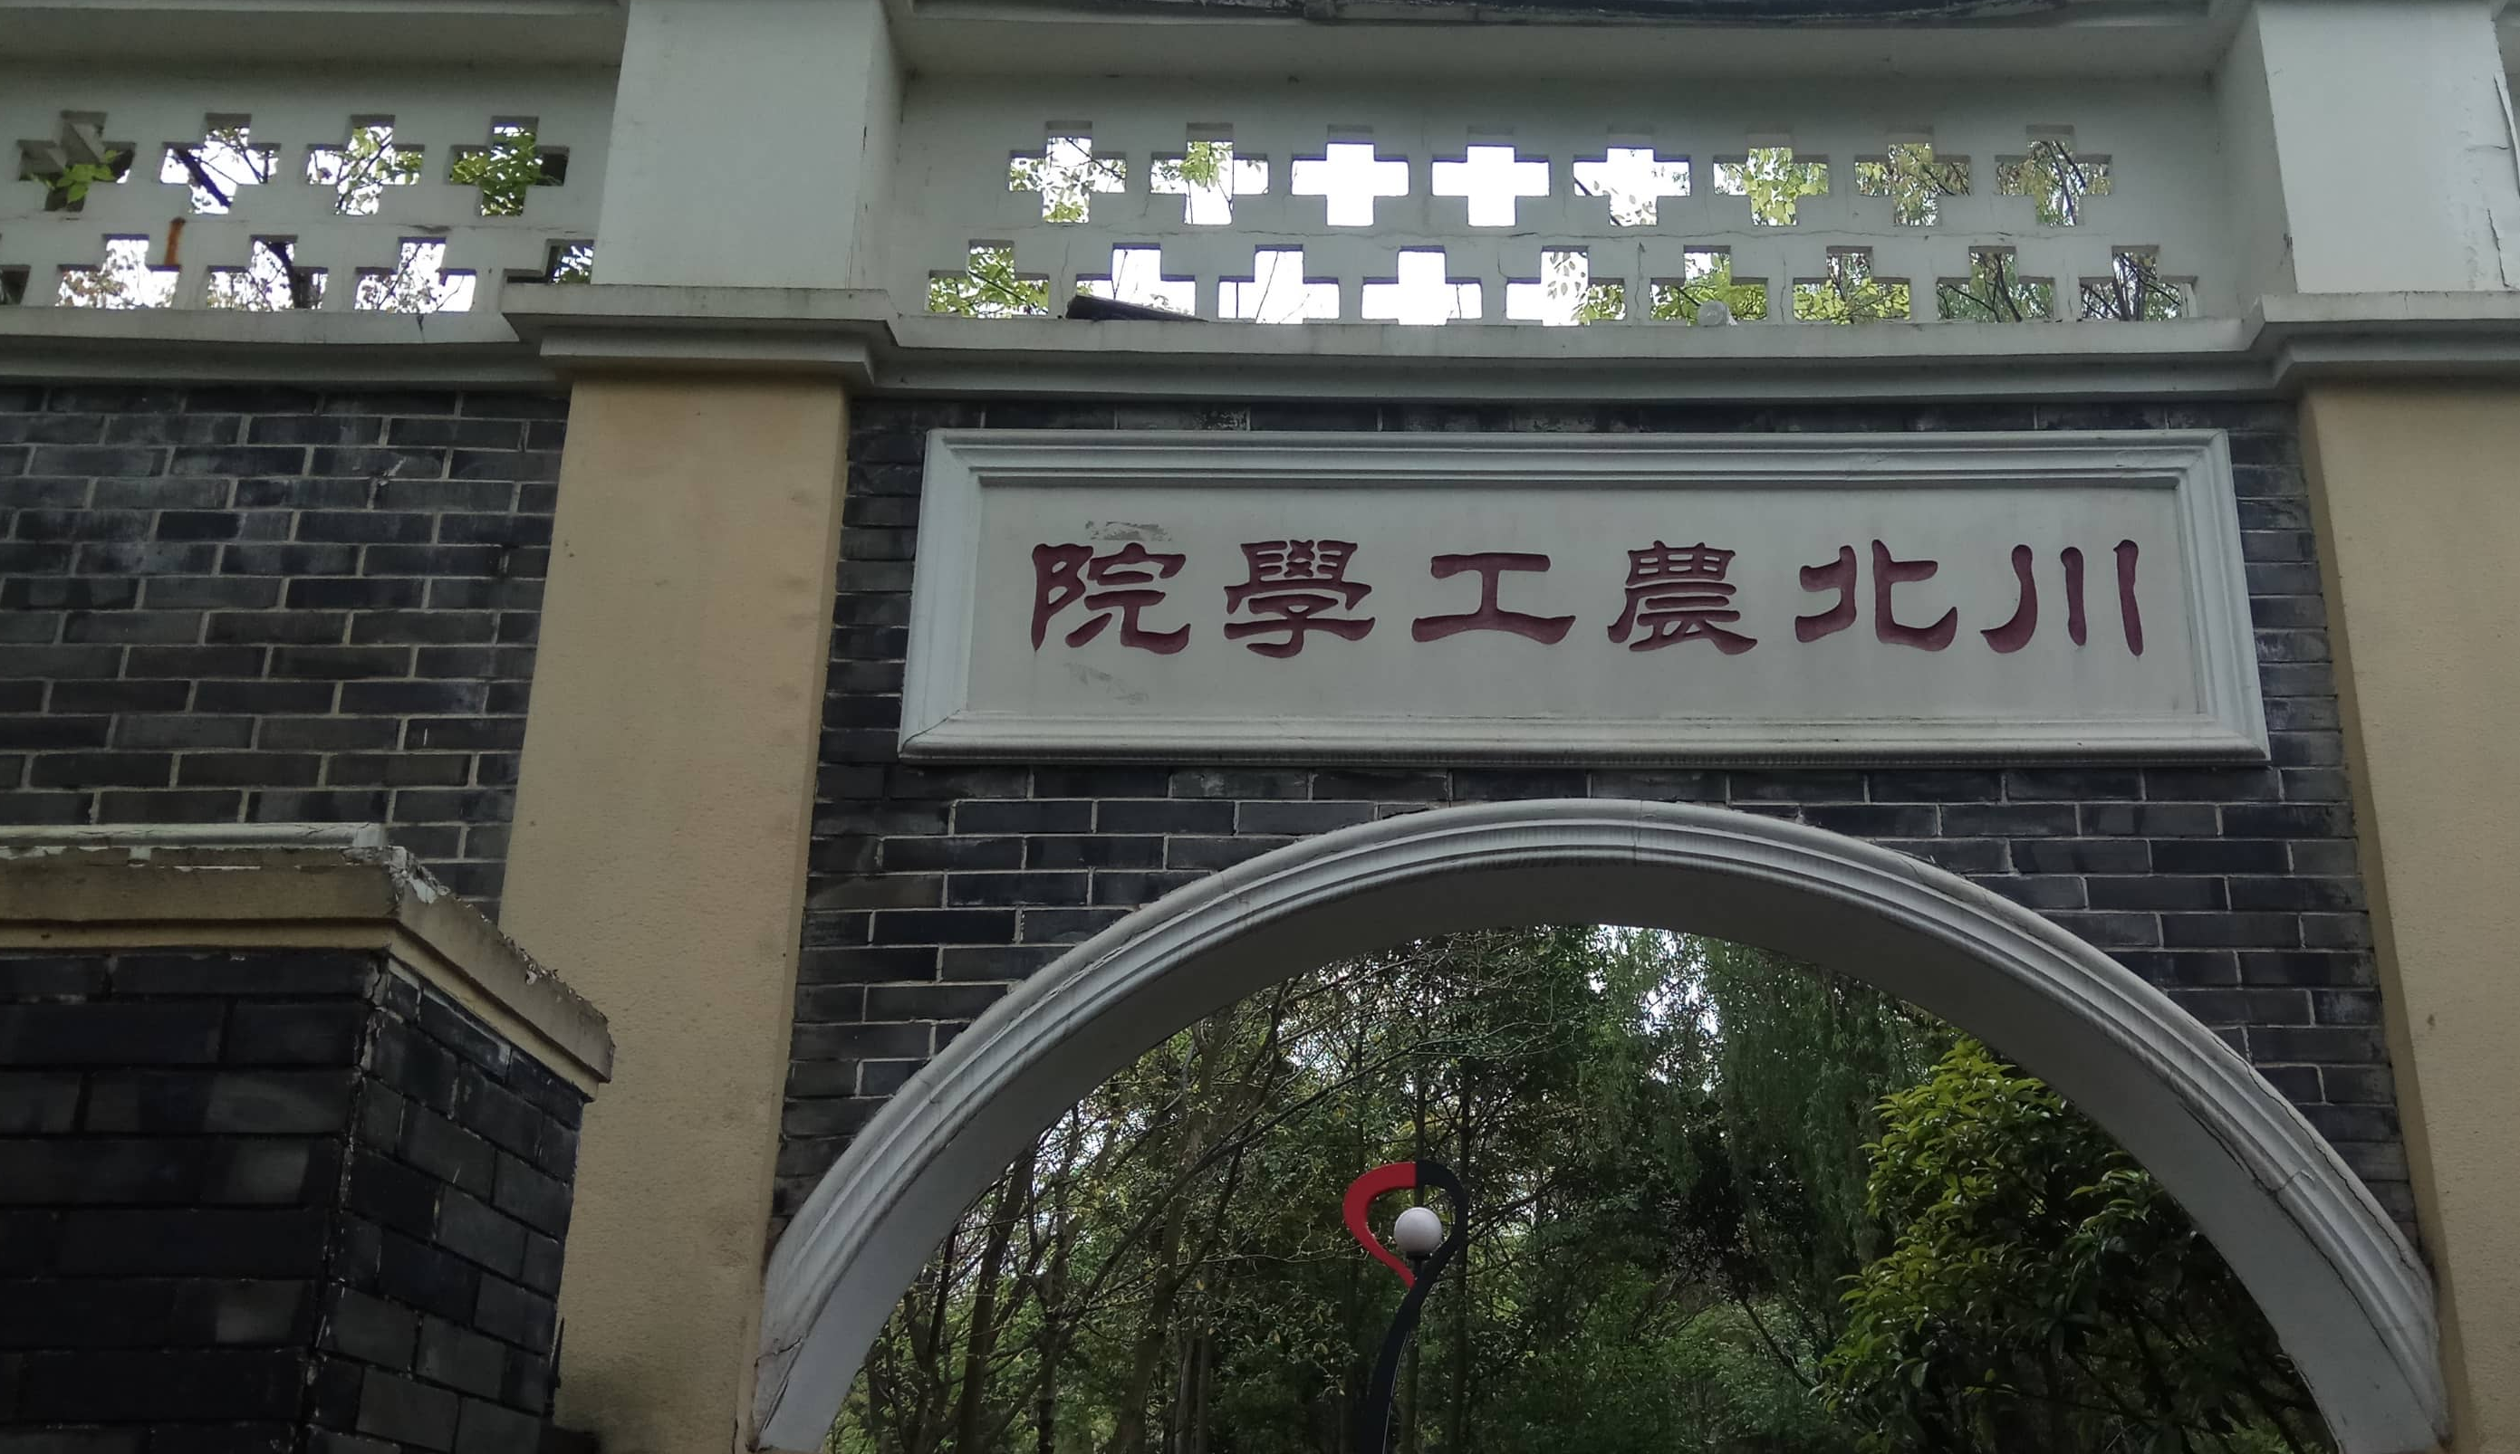

师大历程
历史沿革
学校迁徙
烽火岁月
文脉流衍
砥砺向前弦歌不辍
公襄杏坛
奠基笃行
诸流汇集
宏图再展
强实固本
谱写新篇
四川师范大学·历史变迁
本页选用图标为 四川师范大学最早期作为川北工农学院时的印章

Slide 7
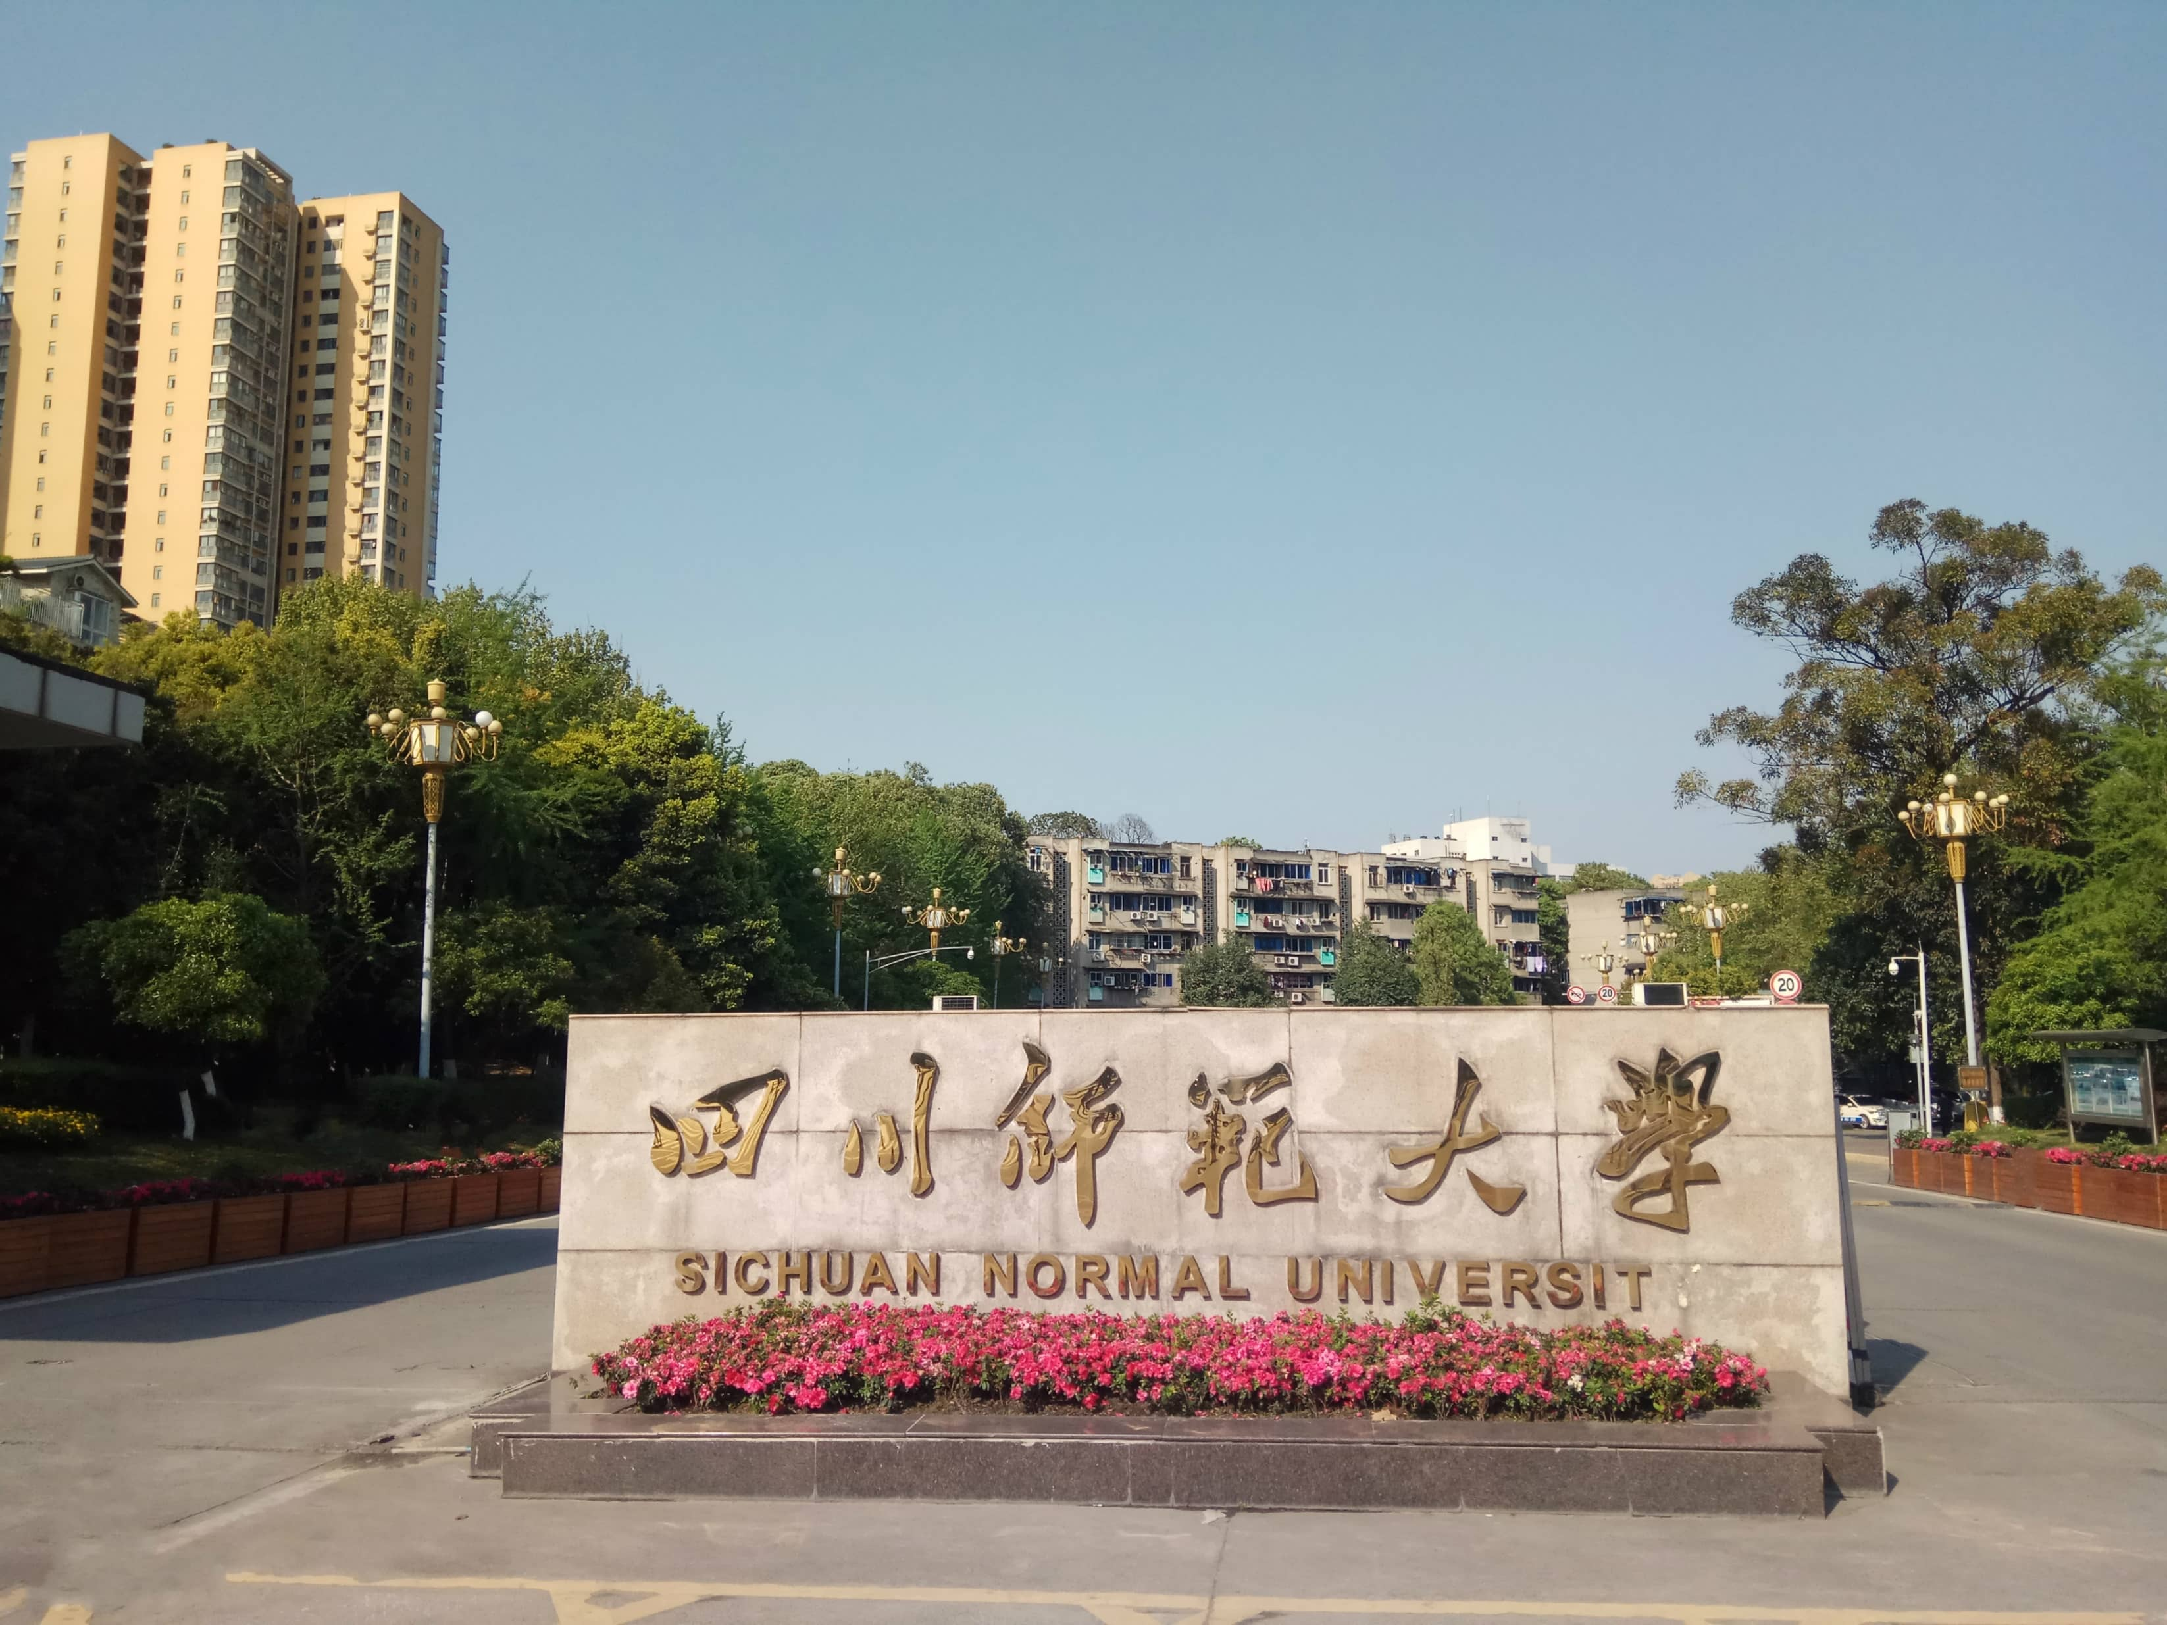
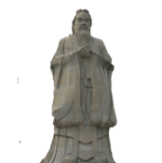
樱
簪
师大人士
传道授业
名师大家
答疑解惑
贤士学者
芳
撷
学脉绵延
英姿才俊
夫诸润泽
雏凤清音
桃李春晖
钟灵毓秀
君子矜群
杞梓暄和
四川师范大学·校史读本
本张选用图标为四川师范大学田家炳教学楼前的孔子像
选用人杰因篇幅所限，难免挂一漏万，还望多包涵
5
4
3
吉光片羽
2
春泥鸿迹
师大掠影
1
碧瓦朱寰
师大印象
簪缨撷芳
师大风物
寸晷风檐
师大人士
师大历程

Slide 8
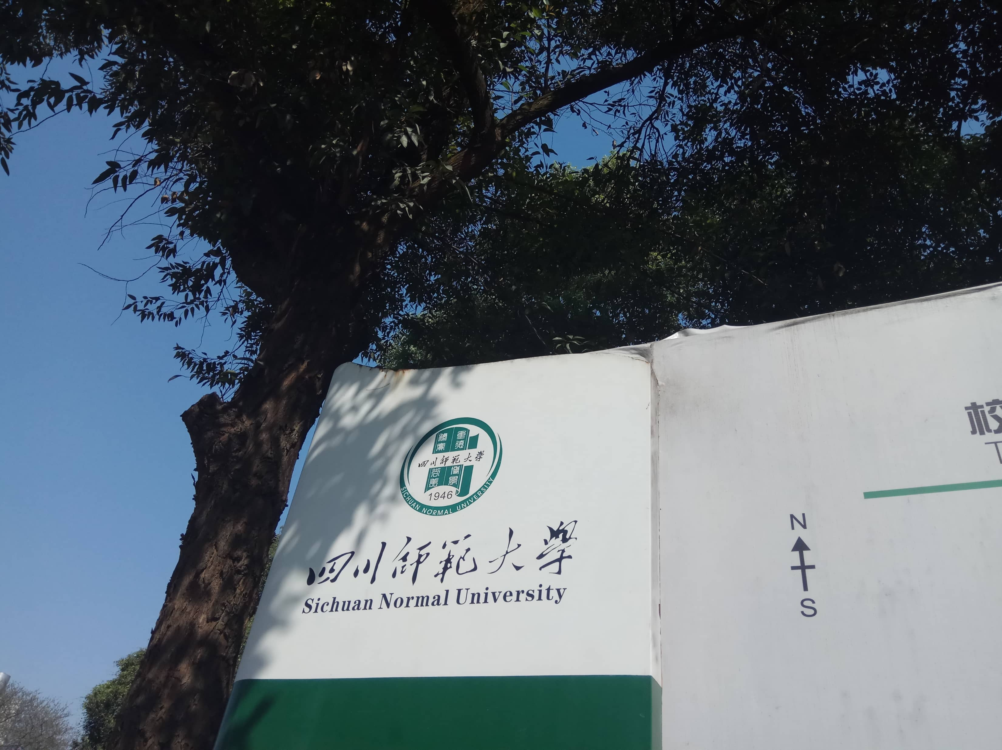
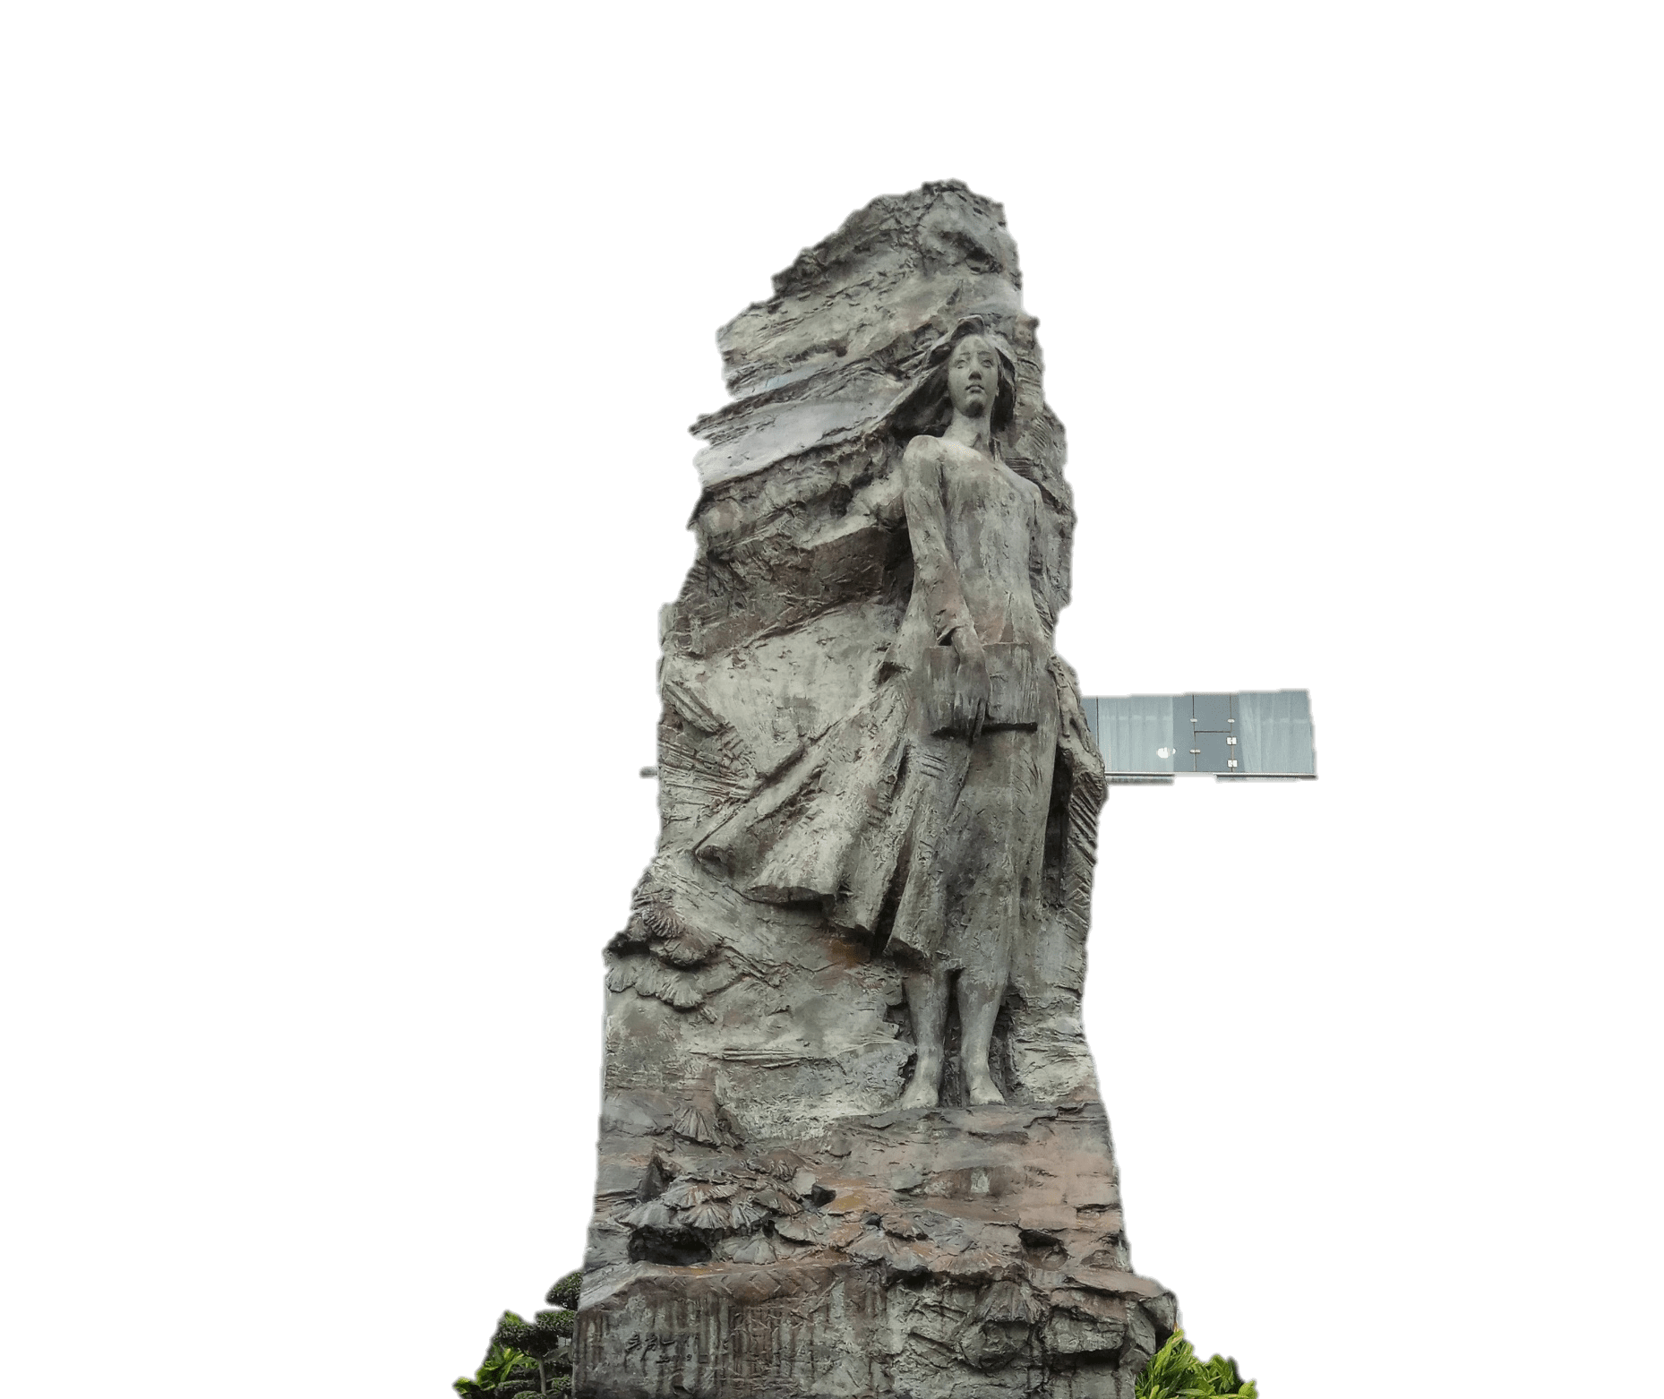
瓦
碧
师大风物
狮山龙湖
陈迹仙踪
枝叶关情
山水有意
寰
朱
草木葳蕤
历久弥新
厚泽深邃
底蕴悠长
亭台楼宇
璀璨苍穹
绿柳红桃
长堤芳草
四川师范大学·校史读本
本张选用图标为四川师范大学成龙校区图书馆门口师魂雕像
5
4
3
吉光片羽
2
春泥鸿迹
师大掠影
1
碧瓦朱寰
师大印象
簪缨撷芳
师大风物
寸晷风檐
师大人士
师大历程

Slide 9
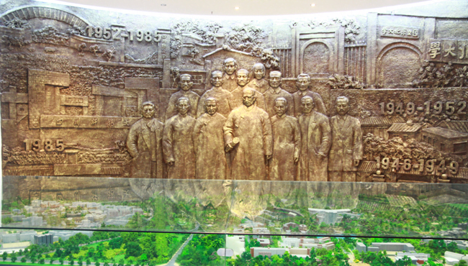
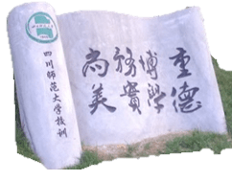
泥
春
师大印象
莘莘学子
书海泛舟
岁月峥嵘
温故知新
迹
鸿
鲜衣怒马
归来少年
银钩铁画墨饱笔酣
东临碣石
西扬蜀风
桑梓余晖
风华归耀
四川师范大学·校史读本
本张选用图标为四川师范大学校训碑
5
4
3
吉光片羽
2
春泥鸿迹
师大掠影
1
碧瓦朱寰
师大印象
簪缨撷芳
师大风物
寸晷风檐
师大人士
师大历程

Slide 10
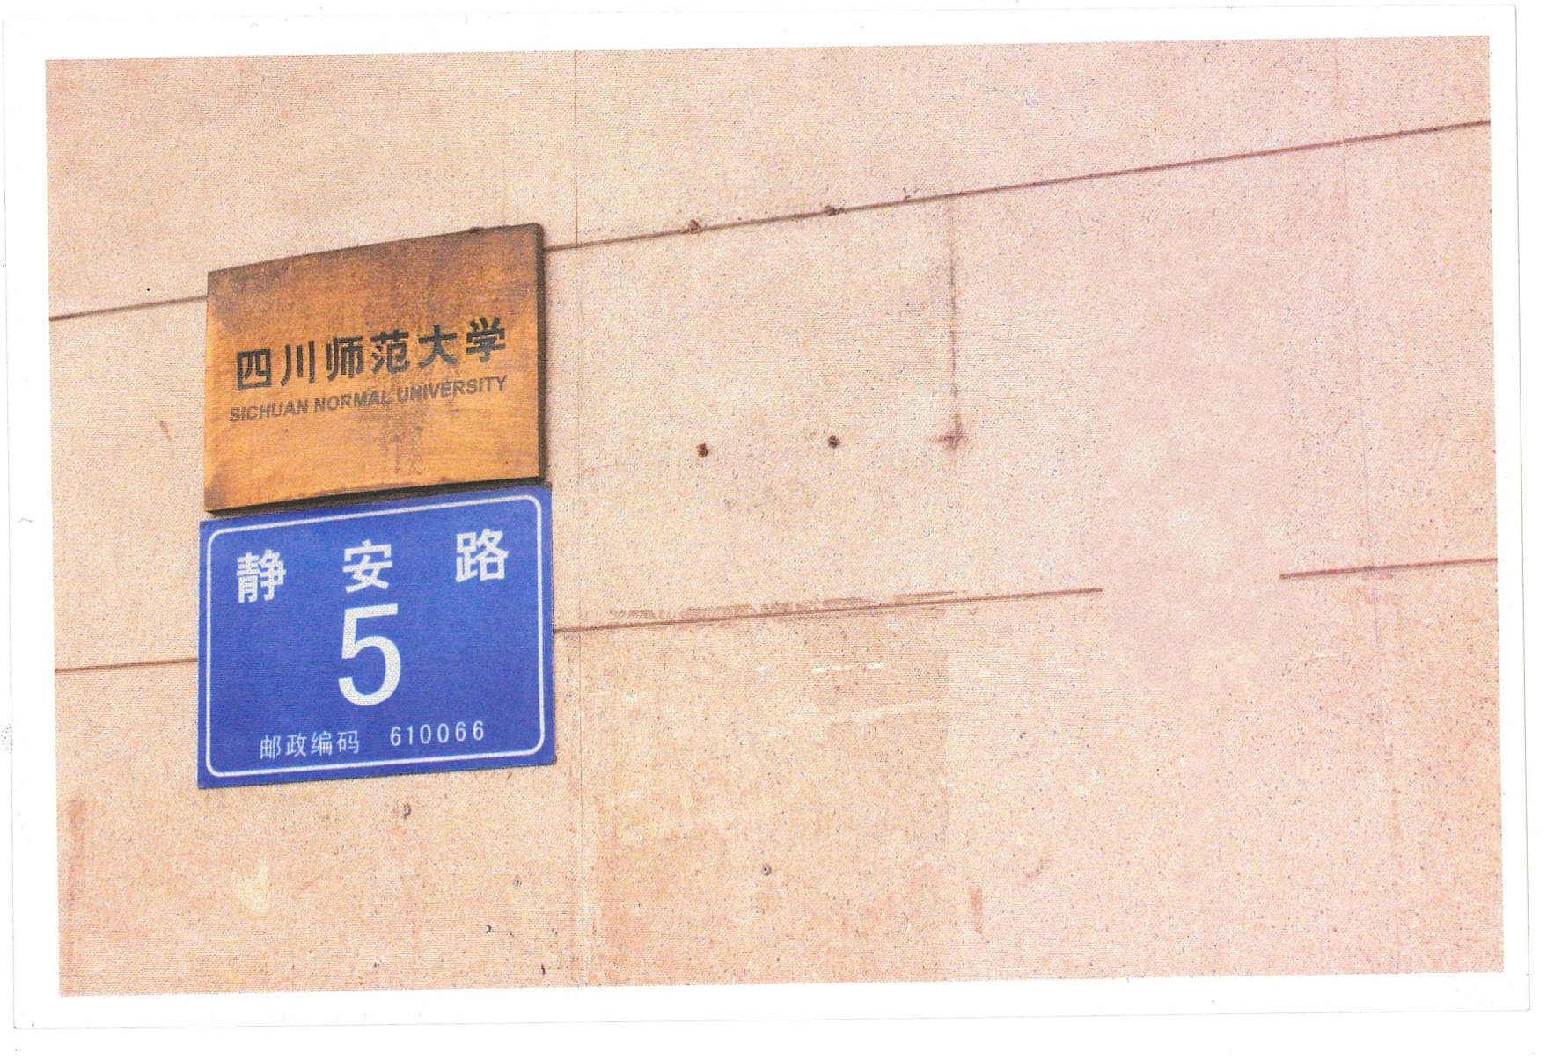
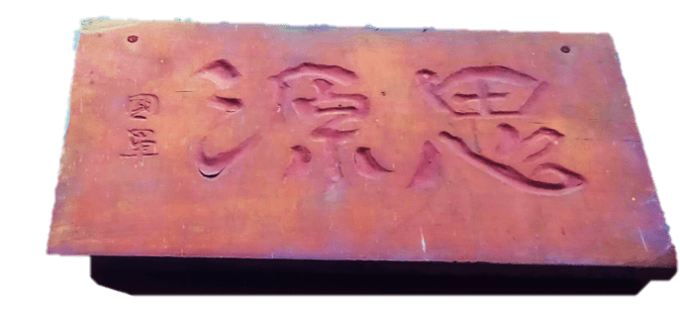
光
吉
师大掠影
怀觚握椠
高山景行
卯日星烁
银瓶乍破
羽
片
剑锋千轫
长卷铺梦
百舸争流
钟山苍黄
驻足刹那
独好风光
明信希冀
灼目丹青
四川师范大学·校史读本
本张选用图标为四川师范大学狮山校区 思源屋题铭
5
4
3
吉光片羽
2
春泥鸿迹
师大掠影
1
碧瓦朱寰
师大印象
簪缨撷芳
师大风物
寸晷风檐
师大人士
师大历程

Slide 11
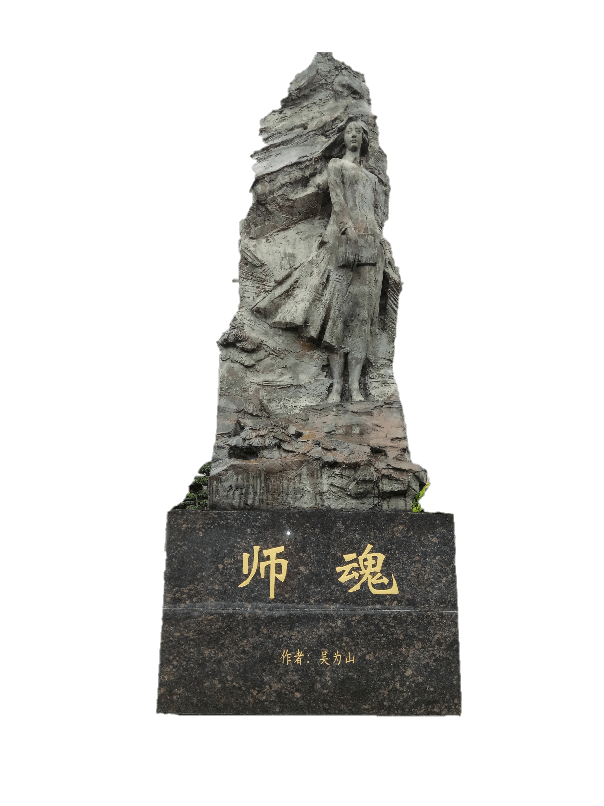
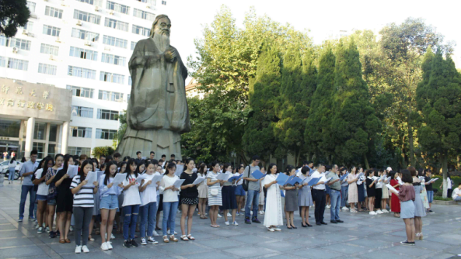


碧
狮山龙湖
陈迹仙踪
朱
枝叶关情
山水有意
草木葳蕤
历久弥新
瓦
厚泽深邃
底蕴悠长
亭台楼宇
璀璨苍穹
绿柳红桃
长堤芳草
四川师范大学·地标介绍
本页选用图标为 四川师范大学成龙校区 图书馆门口 师魂雕塑

Slide 12

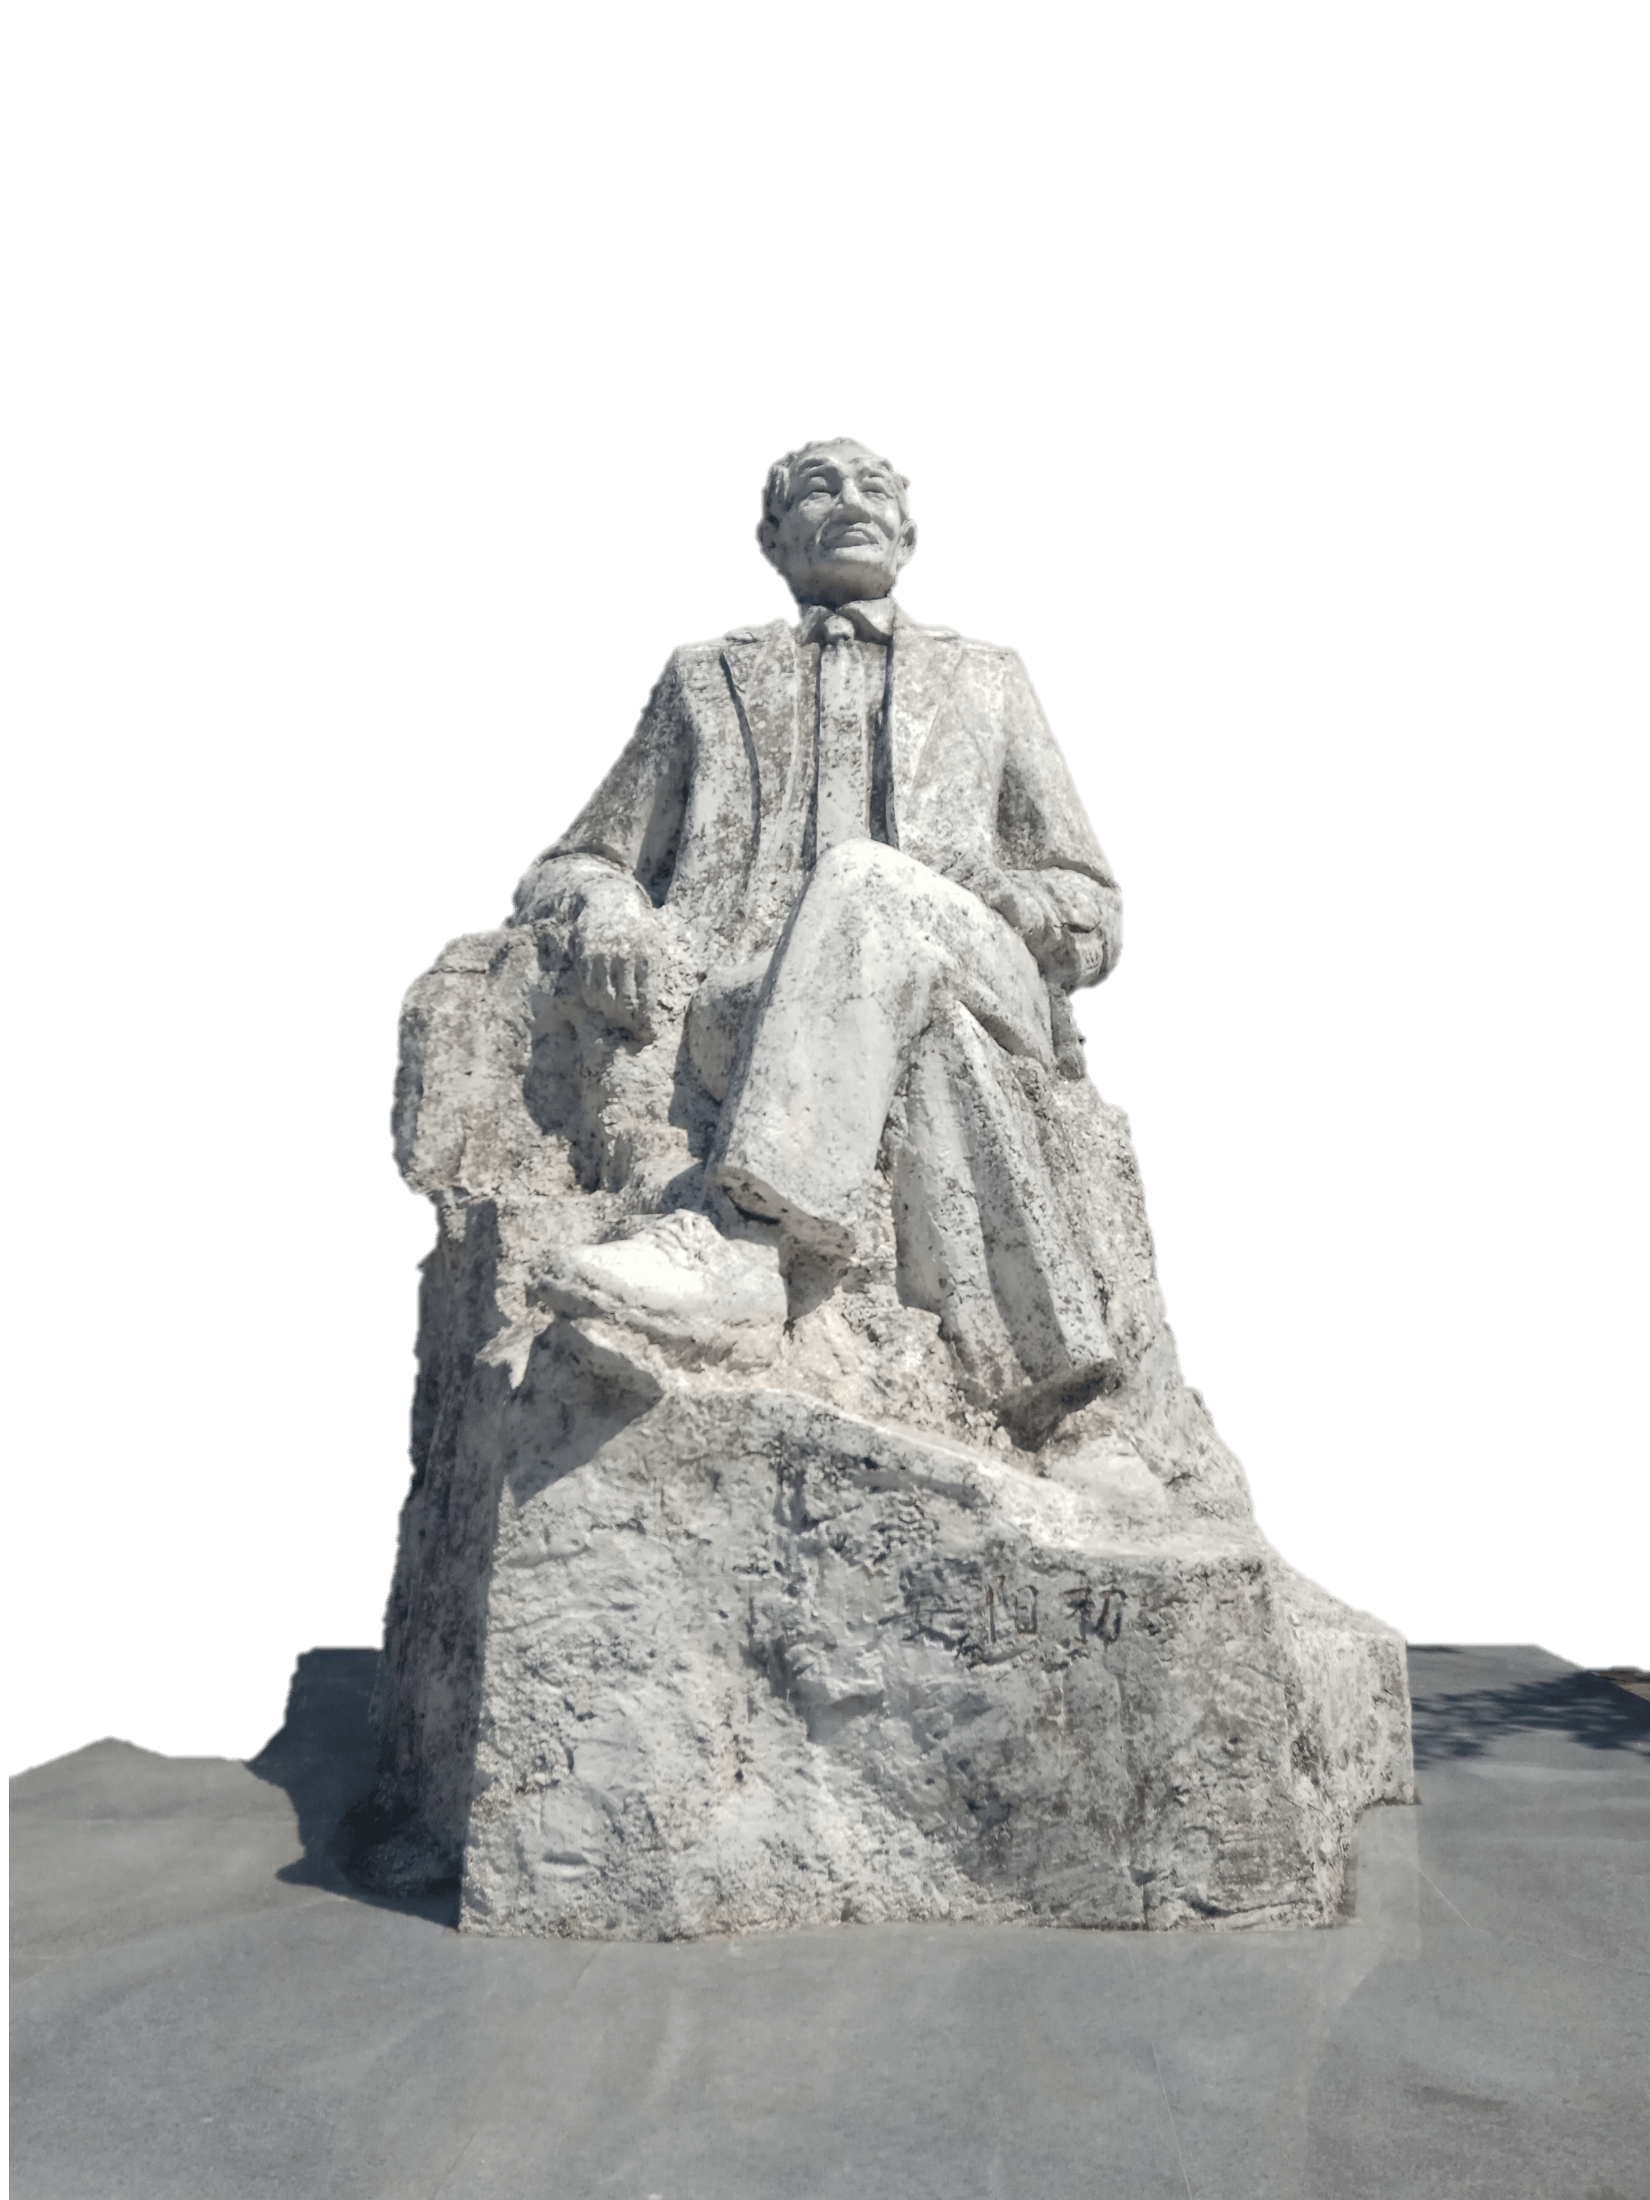
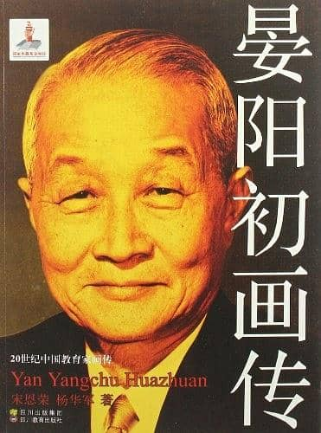
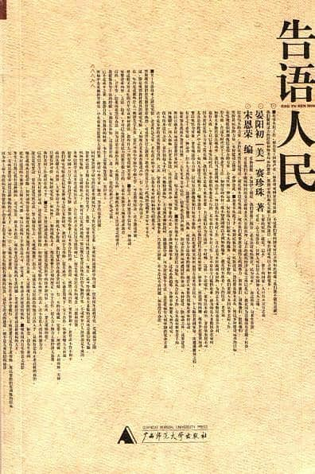
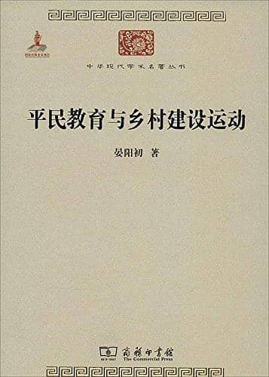
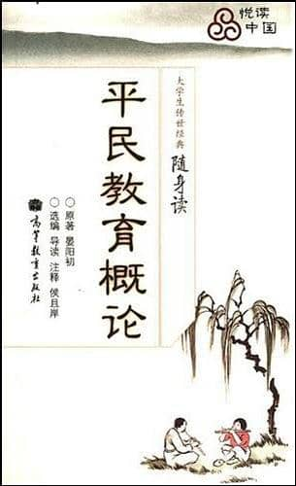
四川巴中人
中国平民教育家
中国乡村建设家
1943年 被美国评为
对世界文明贡献较大的十人
1930年 在定县
开展乡村教育实践
创办乡村建设育才院
1952年 合并入
四川师范学院
著作版本
主要论著
《平民教育概论》
《告语人民》
《十来年的中国》

Slide 13
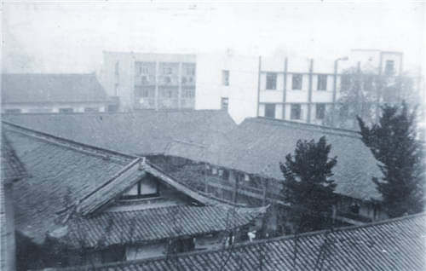
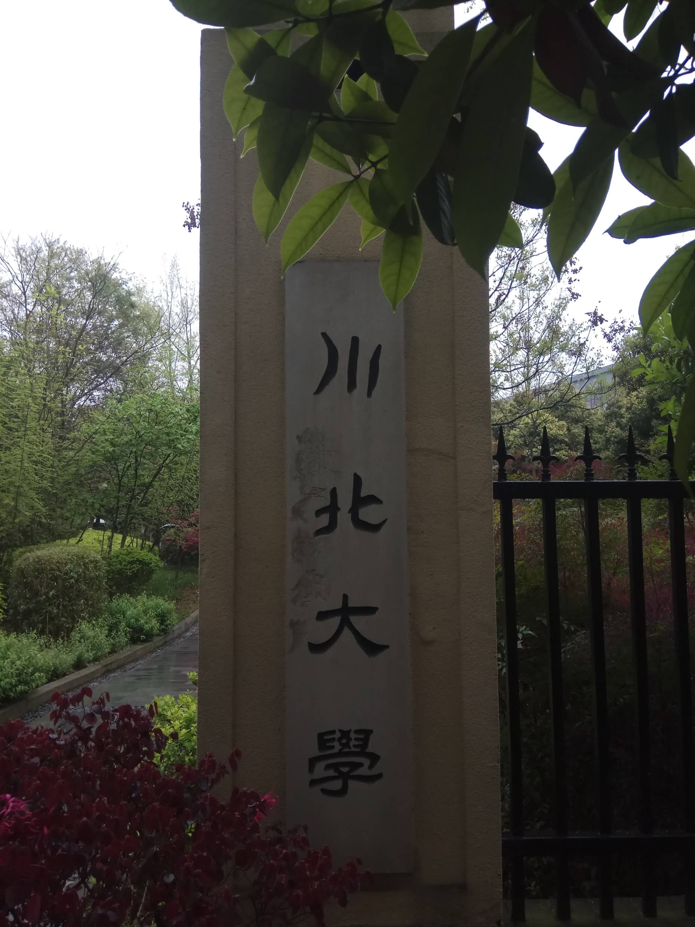
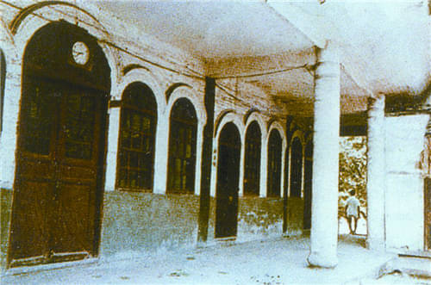
王宏实
1887~1986
还曾经任
全国学艺咨询处长
四川省临时参议会参议员
乐山乐昌实业公司经理
成华大学校长
解放后任
川北大学教授
川北行署参事
四川省政府参事
四川省人大代表
省政协委员
民革中央团结委员
民革四川省委常委
民革成都市委副主任委员
1887~1986
重庆秀山人，教授
1932-1935年
任国立四川大学首任校长
1949年-1950年
任私立川北大学
（今四川师范大学）
文商学院院长兼代理校长
使私立川北大学得以
在纷乱中维持教学秩序
后抵制国民政府重庆市长
解散私立川北大学的企图
使学校免遭战火涂炭
办学基础得以保全
川北大学校舍
1950年9月
位于南充小西街
川北大学教室

Slide 14

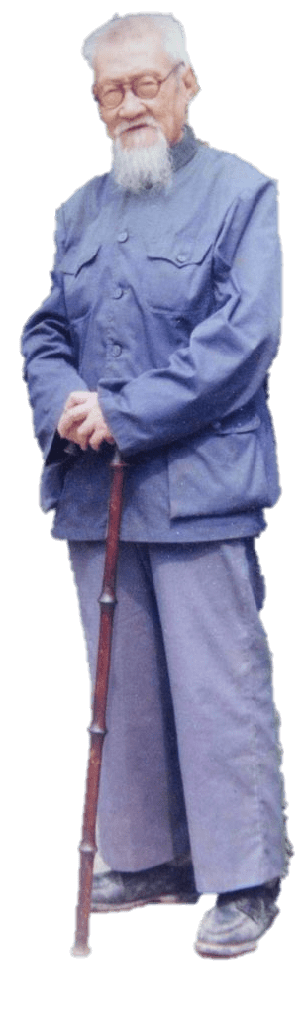
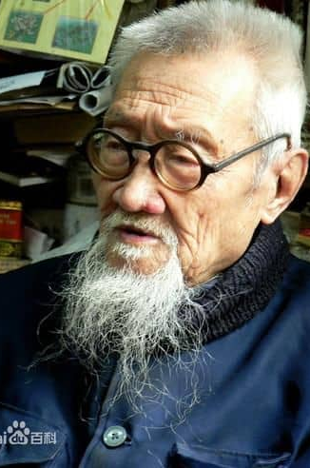
1912.10.30~2013.9.10
四川乐山人
著名文字学、语言学家
著名音韵学、古文学家
1937年毕业于北京大学中文系语言文字专业
曾师承于钱穆、胡适、沈兼士等国学大师
先后在乐山、成都、大邑、新都等地任中学教师
1956年调成都四川师范学院（现四川师范大学）
后从事汉语教育和汉字研究工作
1982年在香港《大公报》上
发表了《汉字：人类心灵的几何学》
巧妙地将汉字和物质结合起来，引起学术界轰动
生如松柏德似竹梅
道继孔颜寿追文武

Slide 15
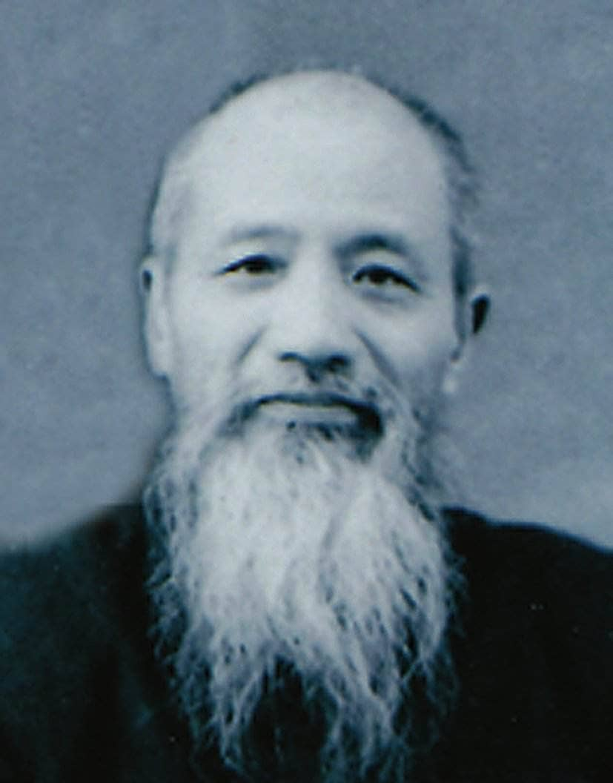
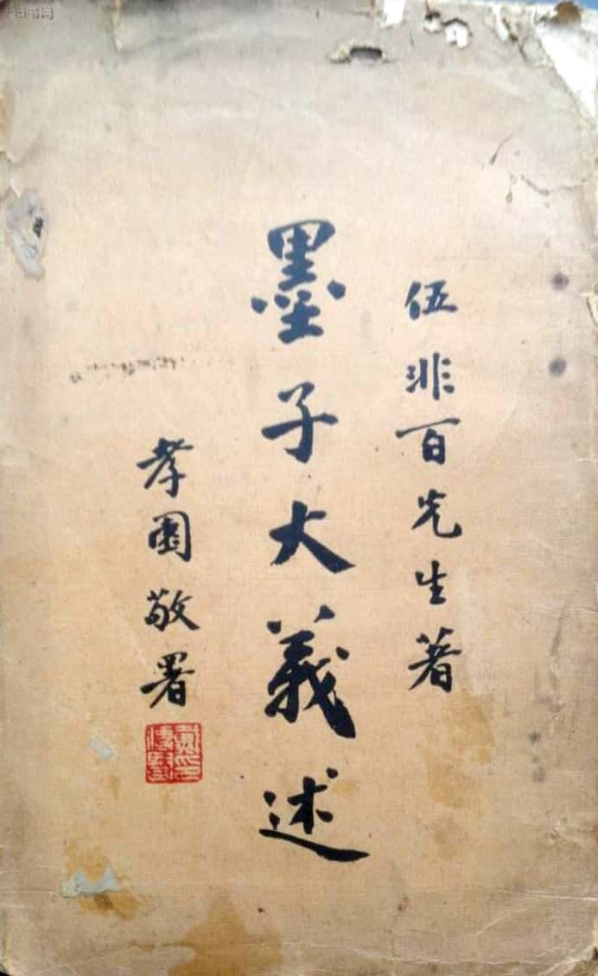
四川南充人，墨学家
辛亥革命后，任第一届四川省议会议员
参加过护国、护法都成
1925年 任成都大学教授
1928年 任中央大学教授
1938年 弃职返家 创办西山书院
1949年 被委任川北行署委员
兼任川北大学校务委员会副主任委员
1953年 任四川省图书馆馆长
伍非百曾任川北文学院院长
1950年私立川北文学院
并入公立川北大学
素好诸子之学，尤喜墨家
1914年 开始整理《墨子经》《经说》
历五年成书，名为《墨经解故》
廖季平、谢无量等名家为之作序。
先后写成了《大小取章句分》
《尹文子略注》《公孙龙子发微》
《荀子正名解》《齐物论新议》
伍非百
图模糊版本
1890~1965

Slide 16
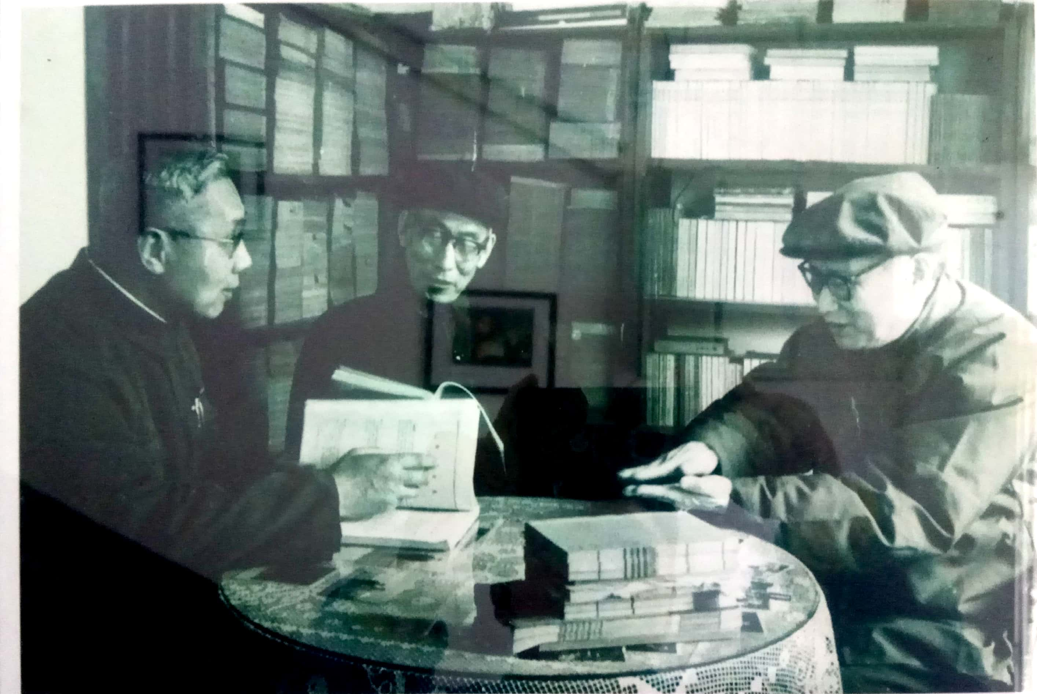
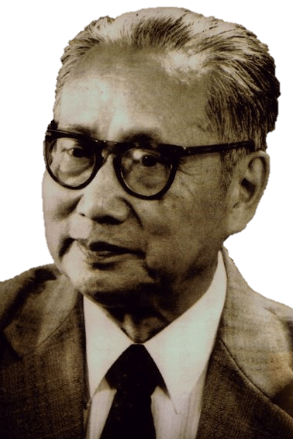
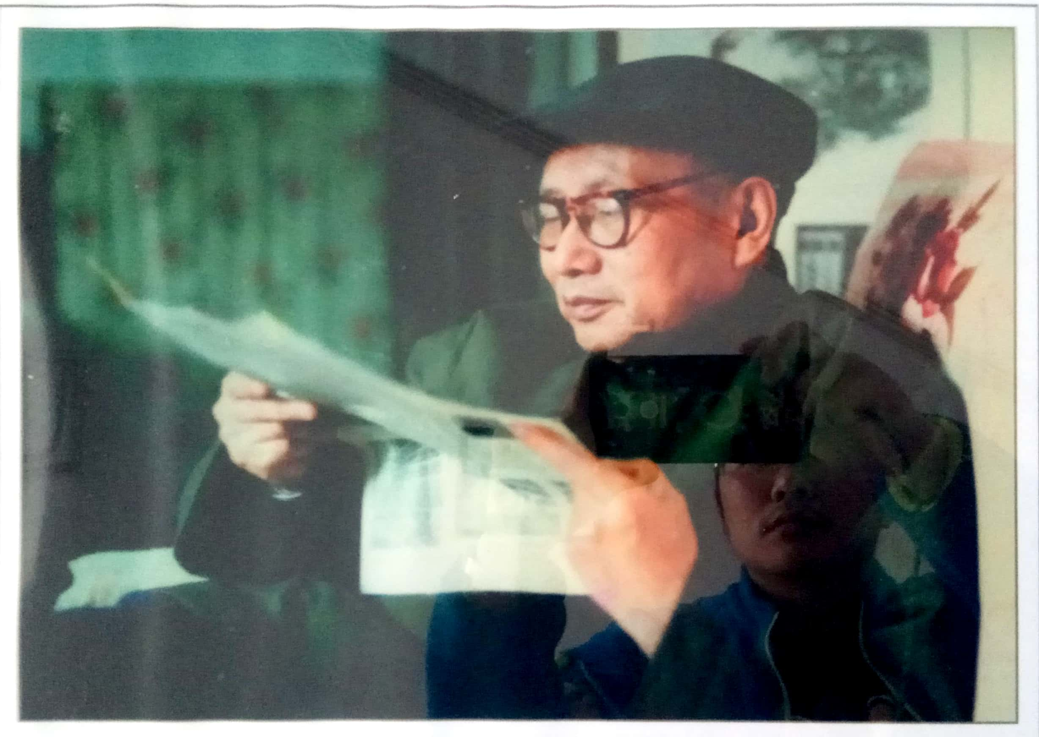
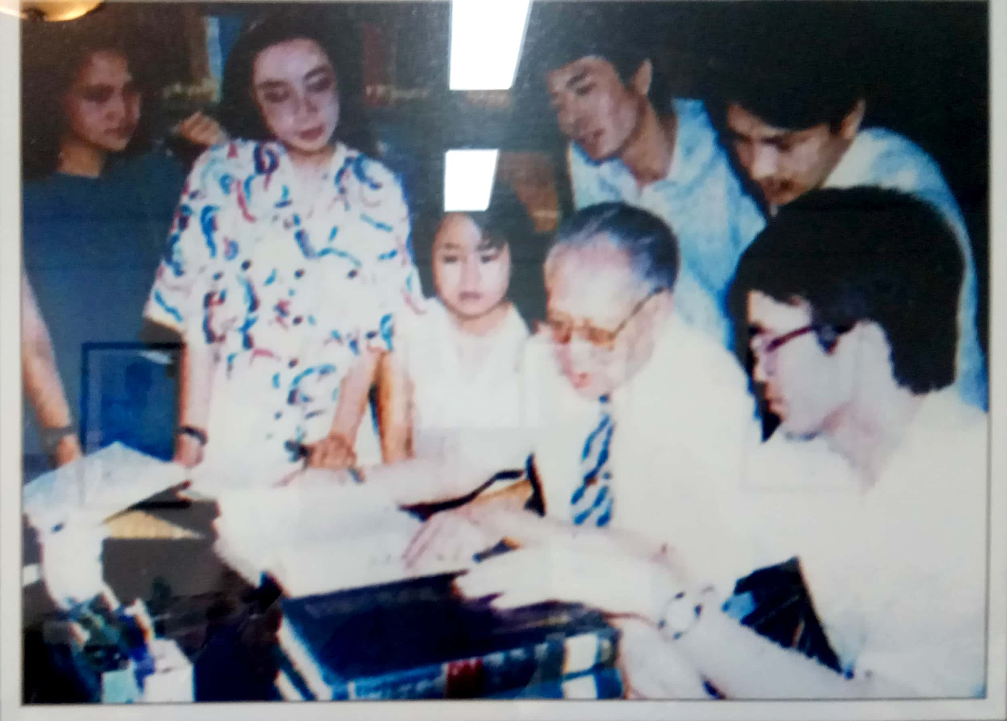
名爱艮，字守元，教授 四川成都人
1936年在国立四川大学中文系就读 毕业后在四川大学中文系任助教
1942年起，先后在济川中学、成都光华大学、成华大学等校任教
先后兼任校图书馆馆长、校工会主席、中文系副主任
1985年被授予“四川省优秀教师”称号
1991年起享受政府特殊津贴至逝世
中国古代文学研究所所长 杜甫研究学会第一届副会长
《中国文学简史》获1984年四川省哲学社科科研成果二等奖
《昭明文选杂选及选讲》获1990年四川省哲学社科科研成果荣誉奖
《文选导读》获四川省图书评奖荣誉奖 中国科学院八五期间优秀成果奖
《韩诗外传笺疏》获第三届图书奖提名奖
学术专著
屈
守
元
(1913~2001)

Slide 17

汤
炳
正
历任
四川师范学院
四川师范大学教授
中国民主同盟盟员
专于声韵学、文字学、《楚辞》学
著有
《屈赋新探》《楚辞类稿》《广韵订补》等
章太炎称其“为承继绝学唯一有望之人”
公认“二十世纪最杰出的楚辞专家”之一
字
(1910~1998)
景
号
麟
室名 渊研楼
教授 章太炎关门弟子
山东荣成人 楚辞学家
兼任中国屈原学会
第一二三届会长

Slide 18



皮
朝
纲
1934
四川南川县人 教授
中华美学学会理事
中国儒学文化研究中心副理事长
四川省美学学会名誉会长
四川省中华文化学会常务理事
四川省社会科学界联合会理事
世界华人交流协会名誉副会长
中国高等师范院校美育研究会副会长
中国企业文化研究会美育委员会委员
四川省社会科学界联合会理事
香港科学院顾问
四川师范大学美学研究所所长
（曾任）四川师范大学副校长
在建构中国特色的审美观念与中国古典美学范畴体系方面“开拓性与独创性”
对禅宗美学史的研究成果学界公认“具有极强开创性”“填补了研究的空白"

Slide 19



汪
明
义
时任（2019）四川师范大学校长
博士研究生导师
四川晏阳初研究会副会长
四川省有突出贡献的优秀专家
四川省学术与技术带头人
国务院政府特殊津贴专家
研究方向
代数学、高等教育管理学
研究领域
基础数学代数学方向
高等教育学高教管理和大学文化方向
/
/
/
名片·讲座·介绍

Slide 20


丁
重
丁
重
任
任
时任（2019）四川师范大学党委书记
“
国务院政府特殊津贴专家
四川省首届学术和技术带头人
中国《资本论》研究会副会长
中国区域经济研究会副会长
四川省经济学会会长
区域经济学会会长
中组部“万人计划”
教育部长江学者通讯评审专家
省委省政府决策咨询委员会委员
/
”
/
/

Slide 21


何
然
诣
何
然
时任（2019）四川师范大学研究生院院长
诣
1991.7~1994.6
四川师范大学数学学院 教育专业学士
1995.7~1998.6
四川师范大学数学学院 理学硕士
1998.7~2001.6
香港中文大学数学专业 理学博士
2005.12
评聘为 教授
2005.06
批准为四川省学术与技术带头人后备人选
2006.06
评为川师大 基础数学专业博士生导师

Slide 22



字哲先，又字哲轩，号蛰轩，辽宁盖平人
1936年6月，任江苏省第二区行政督察 专员
1936年6月，兼任保安司令
1939年7月，任国立东北大学校长
1939年9月，任三民主义青年团中央监察会监察
1943年2月，任三民主义青年团第一届中央监察会监察
1946年11月，当选为制意国民大会代表
著有《经济学》《蛰轩词草》
译有《美国市政府》《经济思想史》
时任国立东北大学校长为川北农工学院题词
1894~1961

Slide 23





蔡方鹿
王小盾
1951年生，四川眉山人
四川师范大学首席教授 博导
国务院政府津贴享受者
四川省学术与技术带头人
国家社会科学基金学科
规划评审组专家
1951年生，江西南昌人
教授 博士生导师
国务院政府特殊津贴专家
川师第二届首席教授
致力于中国音乐文学研究
中国早期文化研究
余万伦
钟仕伦
1956年生，四川峨眉人教授
国家有突出贡献中青年专家
百千万人才工程 一二层次
国务院政府特殊津贴专家
美国《物理评论》等评审员
四川省物理学会副理事长
1953年生，四川成都人
博士 教授 博士生导师
国务院政府特殊津贴专家
四川省学术和技术带头人
省社会科学重点研究基地
美学与美育研究中心主任
群像·介绍

Slide 24


四川师范大学校训
重德，即重视思想品德。
德为人才素质之首，师生以法律和道德为行为标尺。教师要以好的品德和作风锤炼自我，并育出好品德的人才；学生要以德修身，诚信待人，未来才能革故鼎新，传承文明。要在全校培育形成良好的文明道德风尚，增强学校凝聚力和可持续发展能力。
博学，即拥有广博的知识。
学校在育人理念上，倡导学生要博古通今，文理兼修；教师作为文明的使者，只有具有广博的知识，才能“传道授业解惑”；学生只有拥有广博的知识，才能成为一个理性的人，成为一个对社会有用的人，才能在未来的激烈竞争中实现自己人生价值和社会价值。
“重德”、“博学”共同体现了四川师大人“学高为师、身正为范”的教育理念。

Slide 25
四川师范大学校训
即求真务实，开拓创新，认认真真做人，踏踏实实做事。
这是四川师大人人生态度和办学精神的写照。“知之为知之，不知为不知，是知也”，要有踏实的治学精神和工作作风，要勤于治学，严谨治学。
尚美，即要有崇尚美的心灵。
要有正确的审美观念和高尚的审美情趣，要把自然美、社会美、艺术美内化为人生修养。师生要保持积极向上、奋发有为的精神境界。
“务实”、“尚美”共同体现了四川师大人“求真务实、追求卓越”的办学精神。

Slide 26

四川师范大学研究生院
研究生院积极推进分类培养体系建设
年度
成果
“
以奖助学金为导向，激励学生产出科研成果
”
2576
2002
292
项
篇
篇
研究生取得
学术科研成果
在学术期刊
发表论文
在核心期刊以上级别
发表学术论文

Slide 27

四川师范大学研究生院
以学科建设为龙头，提升整体办学水平和竞争力
推动学校各项事业快速健康发展
1
凝炼学科方向
2
汇聚学科队伍
3
搭建学科平台
4
产出研究成果
5
营造学科文化
五项基本建设任务

Slide 28
四川师范大学文学院
学术
成果
成功引进著名大学的优秀博士5人，7位老师增列为博士生导师
文学院师资队伍2018年发展态势呈现出
年轻力量快速成长，学科分布优势特色明显的特点
名称 | 来源 | 经费
近代汉语词汇理据研究 | 王勇 | 国家社科基金后期资助项目
全唐五代诗话整理与研究 | 肖砚凌 | 国家社科基金后期资助项目
“阐释的边界”与当代文学理论的话语重估研究 | 庞弘 | 国家社科基金青年项目
中国赋美学通史 | 刘朝谦 | 国家社科基金西部项目
新时期藏汉文学融合研究 | 白浩 | 国家社科基金一般项目
近现代杜诗文献研究 | 房锐 | 国家社科基金一般项目
清末民初文学期刊的同人运作模式及其影响研究（1900-1919） | 赵亚宏 | 国家社科基金一般项目

Slide 29




本科教学
评估优秀
这是对四川师范大学的数十年
办学经验和办学成就充分肯定
6
广汉科教园区省级大学科技园
省唯一文化创意产业特色定位
特色定位
科技园区
个 省社科高水平研究团队
2006
4
2013
个 国家/省级实验教学示范中心
3
个 省2011协同创新中心
1
个 国家专业综合改革试点项目
强实固本
谱写新篇
(1985~2019
128
项 国家自然/社会科学基金
200
博士学位
授予单位
+项 省部级项目
质量工程
省属第一
四川省连续18年地方高等学校申请新增博士授予单位零突破
587
国家级本科教学工程、质量工程173项、省级质量工程699项
篇 高级别论文发表数量
2006
2015
本页数据截止至2015年底

Slide 30







烽火岁月
文脉流衍
“
(1938~1946)
几十年来，学校承继东北大学的历史渊源，立足四川，服务西部，面向全国，形成了爱国爱校、刻苦钻研、艰苦奋斗。开拓创新的优秀传统，成为鼓舞学校师生开拓进取的宝贵精神财富。
”
臧启芳校长提写东北大学三台办学概况的档案卷宗
砥砺向前弦歌不辍
国立东北大学旧址校门外赫然书写
抗
戰
建
國
複
土
還
鄉
抗战军兴，家国罹难，风雨飘摇。东北大学辗转四川三台，坚守后方，兴学救国
川北“学风丕变，慰极一时之盛”。战后复员，东大迁返；留川师生继起办学，
川北高等教育肇基
是为四川师大历史开篇

Slide 31




烽火岁月
文脉流衍
由于私立川北农工学院及其后的川北大学的关防、学生的学籍、各种档案等历史文件，均完整地保留在现今四川师范大学，该校许多教师也长期在此任教，于是也就此成为
四川师范大学的主体渊源。私立川北农工学院的建校日:
1949.5.16
被认定为四川师范大学建校的起始时间
国立东北大学校长臧启芳为川北农工学院题词
川康绥靖总署同意川北农工学院启用公章复函
东北大学迁退沈阳，川北高等教育蘧然空虚。时任东北大学理工学院院长、川籍教授李季伟乃拟《国立东北大学迁移后三台高等教育应如何调整刍议》一文，刊于《川北日报》，倡议因地制宜，原址续办高校，各界人士群起支持，川北农工学院应运而生。
砥砺向前弦歌不辍
(1946~1949)
尽管办学条件十分艰苦，房屋破旧，校具简陋，但教师勤奋，学生刻苦，都能体会创业艰难，从而矢志于教学，充满了激情与斗志。学生的入学志愿书和入学保证书里有这么一段话：
公襄杏坛
奠基笃行
“入学后愿遵循学校一切章程及临时校令，专心循序修业，在校外愿束身之爱，誓不玷辱校名。”

Slide 32










1950年7月3日，胡耀邦进行公立川北大学改组任命。7月15日，公立川北大学成立，迁址四川南充小西街成达中学,川北大学为川北及周边地区的优秀青年接受高等教育提供了便利和机会。
川北大学成立标志着川北第一所初具规模的新型大学的诞生！
诸流汇集
宏图再展
川北大学首届毕业证、纪念刊、同学留影
私立川农工学院筹改为川北大学宣言
1949年11月，私立川北大学第一届开学典礼
私立川北大学图书馆
砥砺向前弦歌不辍
公襄杏坛
奠基笃行
1949年5月，私立川北农工学院正式改为“私立川北大学”。私立川北大学于该年暑期在成、渝、三台招收新生。学生踊跃入学，先修班也不例外。学子布衣长衫，一时间学校书声琅琅。
(1949~1952)

Slide 33









诸流汇集
宏图再展
1951年8月，在第一次全国师范教育会议上，教育部提出培养百万人民教师的目标。1952年10月，川北大学改称为“四川师范学院”。同年11月15日，四川师范学院正式开学行课。一所新型的社会主义高等师范大学从此诞生。
(1952~1985
南充
1954年3月25日《教学生活》创刊
为《四川师大报》的前身
1974年《川师学报》创刊
为《四川师范大学学报》（C刊）的前身
本图为
开学的礼堂
成都
1956年8月，学校由南充迁至成都。9月15日举行隆重的开学典礼。
在四川省委和省政府的大力扶持和全院师生员工的共同努力下，学校很快发展成为一所具有较强师资队伍、较强管理水平和较齐全的基本设施的高校。
公襄杏坛
奠基笃行
强实固本
谱写新篇
1978年，学校被四川省委和省人民政府正式确定为省重点建设院校
50-80年代学校所使用的教材

Slide 34






诸流汇集
宏图再展
1988年 四川省高师师资培训中心成立
1999年 召开教育改革发展研讨会
2001年 进一步全面提高教育质量
被誉为“穷国办教育的典范” 形成我国教育界有名的“四川师大现象”
1985年6月28日，四川师范学院正式更名为四川师范大学，由此翻开了学校发展史上新的一页。
新的川师大抓住机遇，不断改善办学条件，加强师资队伍建设，努力提高教学质量。
强实固本
谱写新篇
大力加强科研工作，几年就发展为一所
文理学科比较齐全的多科性师范大学！
(1985~2019

Slide 35



据老一辈回忆，川师大历史上用水一直比较困难。
1956年，我校由南充市北郊太平坝迁往成都市东
郊狮子山，师生用水一直非常困难，而该房就是
四川师范大学狮子山校区最早的校园用水
过滤池的旧址。
四川师大槐园对面，坐落着一间
灰墙、黑瓦、红窗、朱门的小房子
房子的一侧有几根粗大的水管
房门上有小块横匾，上书“思源”二字

Slide 36


四川师大历史上有两次全校师生共同清修挖池的记录。据72级校友唐志成回忆，他们在校期间参加过的全校级劳动就是此事。
另一次则是20世纪90年代初，全校
教师、机关干部和十个系的学生
齐心协力，连续奋战三个月
将荷花池拓宽至三千平方米
荷花池位于文学院楼和图书馆楼之间
是师大晨读、闲步、赏荷的好去处
建校之初，狮子山上大小堰塘
星罗密布，荷花池就是其中之一

Slide 37

2019年四川师范大学“学科建设年”
四川师范大学
在发展中不断前进
开拓创新·砥砺奋进
加强学科建设 推进内涵发展
“24356”办学思想

Slide 38
悦读中华经典之“读”“诵”“写”“讲”“演”五个子活动
四川师范大学2019年
悦读中华经典系列活动
力学如力耕，勤惰尔自知
便使书种多，会有岁稔时
Notes:
【感谢尘還的投稿】

Slide 39

春日狮山·惠风和煦·生机盎然
学校召开第五届工会会员代表
教职工代表大会第五次会议
汪明义校长作题为
《加强学科建设 推进内涵发展 努力建设我们共有的精神家园》的
学校工作报告，与会代表认真听取报告
2019年3月28日
作者
四川师范大学新闻中心

Slide 40


方
辐
辏
东汉·班固
《汉书·孙叔通传》

Slide 41

流
不
息
孔子
《论语·子罕》

Slide 42
严
道
尊
《荀子·致士》
《礼记·学记》

Slide 43
吕
黄
钟
《周礼注疏》卷二十二
〈春官宗伯·大司乐〉

Slide 44
四川师范大学
热忱欢迎各方仁人志士前来报考
成都市锦江区
静安路
5
号

Slide 45


但愿
四川师范大学

Slide 47


